Slide 1


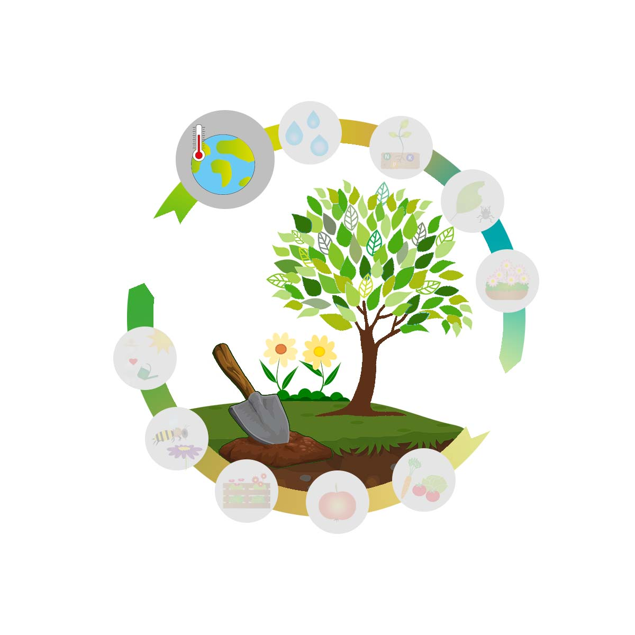
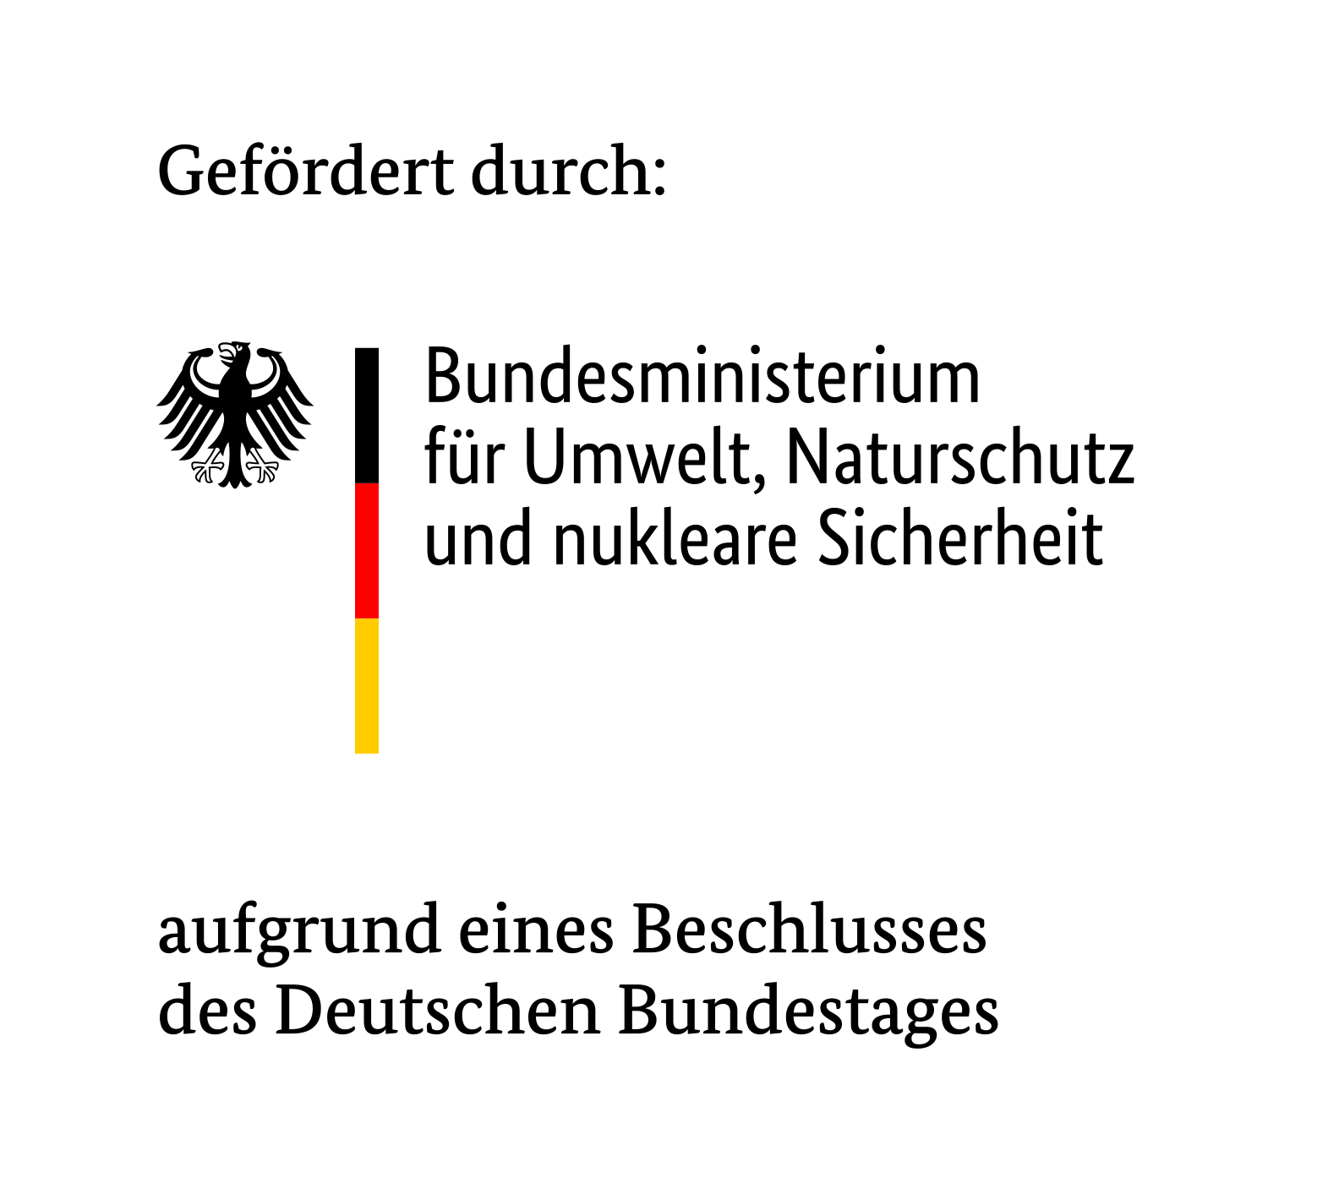
GartenKlimA - Klimawandel im Freizeitgartenbau
Auswirkungen des Klimawandels in Bayern
(1)
GartenKlimA - mehr unter www.garten-klima.de

Slide 2
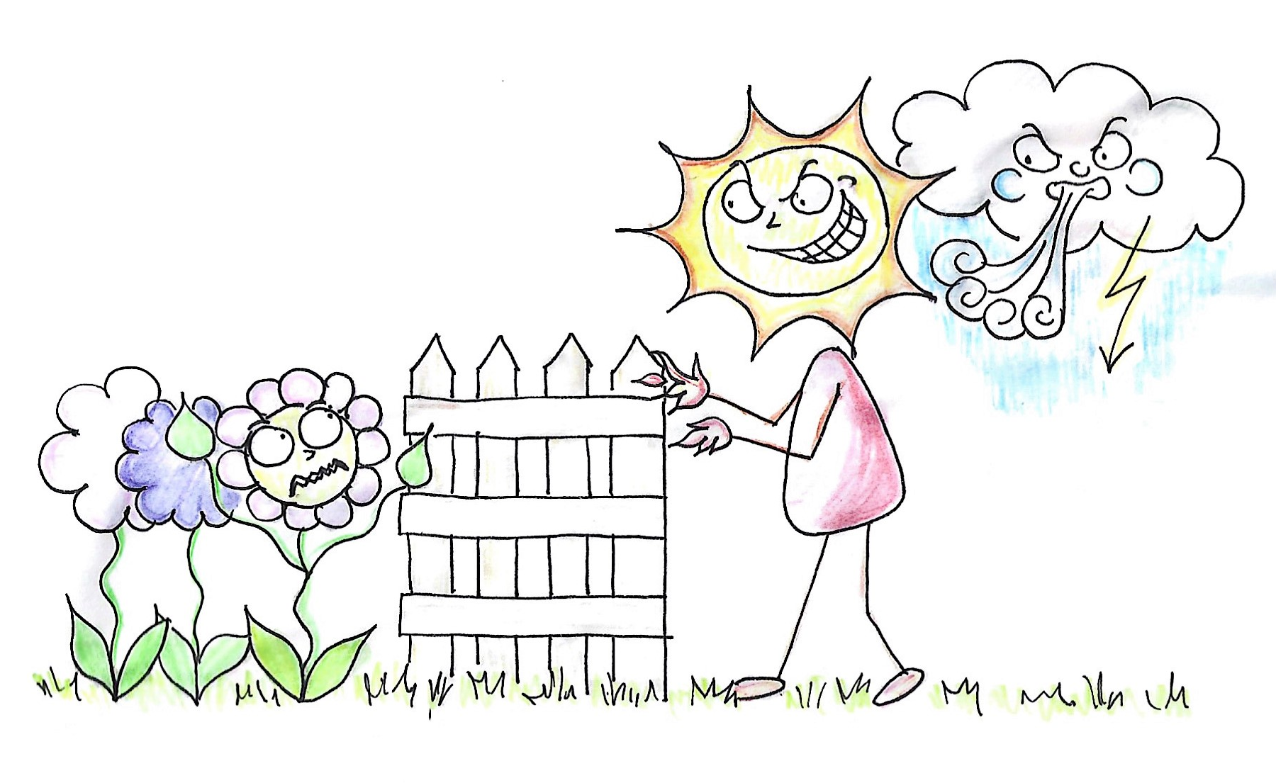
Klimawandel
Klimawandel
(2)

Slide 3
Gliederung
Klima & Klimawandel
Das Klima in Bayern
Folgen des Klimawandels
Gliederung

Slide 4
1. Klima und Klimawandel
Welchen Einfluss hat der Mensch auf die Erderwärmung?

Slide 5
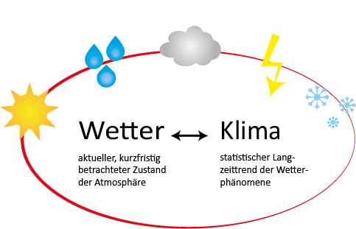
„Klima“ – Was ist das?
Klima und Klimawandel
(3)
Notes:
Zu allererst sollten wir definieren, worüber wir eigentlich sprechen, wenn wir uns jetzt intensiv mit dem „Klima“ auseinandersetzen.
Sowohl der Begriff Wetter als auch der Begriff Klima beschreiben den Zustand der Atmosphäre an einem bestimmten Ort oder Gebiet mit Hilfe von meteorologischen Größen. Meteorologische Größen sind beispielsweise Temperatur, Niederschlag oder Windgeschehen.
Der wesentliche Unterschied zwischen Wetter und Klima liegt im Beobachtungszeitraum. Während das Wetter sich auf den Zustand der Atmosphäre zu einem bestimmten Zeitpunkt oder maximal wenigen Tage bezieht, ist das Klima durch einen längeren Beobachtungszeitraum, in der Regel von mehreren Jahrzehnten gekennzeichnet.
Um die aufgezeichneten Wetterdaten anschaulich darzustellen, wird das Klima anhand von Mittel- und Extremwerten, Auftrittshäufigkeiten oder Andauer bestimmter Phänomene ausgedrückt.

Slide 6
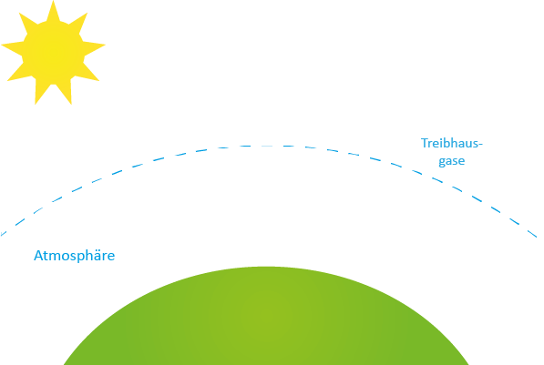
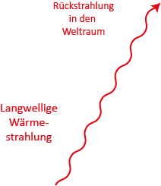
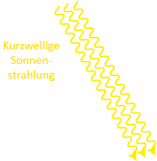
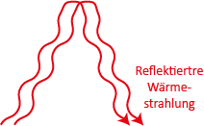
Der natürliche Treibhauseffekt
Die reflektierte Wärme-strahlung führt zu zusätzlicher Erwärmung
Reflektierte Wärme-strahlung
Klima und Klimawandel
(4)

Slide 7
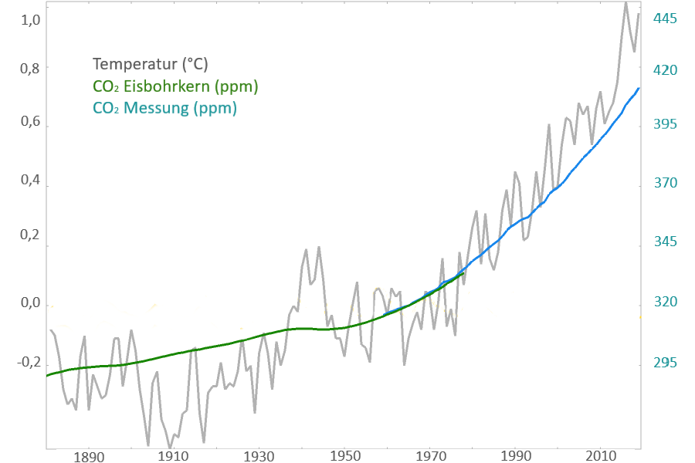
Temperatur und CO₂ – nicht unabhängig
Ähnlich verlaufende Kurven deuten auf Zusammen-hang zwischen erhöhten CO₂-Emissionen und Temperatur-anstieg hin
Temperaturabweichung (°C)
CO₂-Konzentration (ppm)
Klima und Klimawandel
Verlauf von globaler Temperatur und CO₂-Konzentration der Atmosphäre (1880 bis 2020) (5)

Slide 8
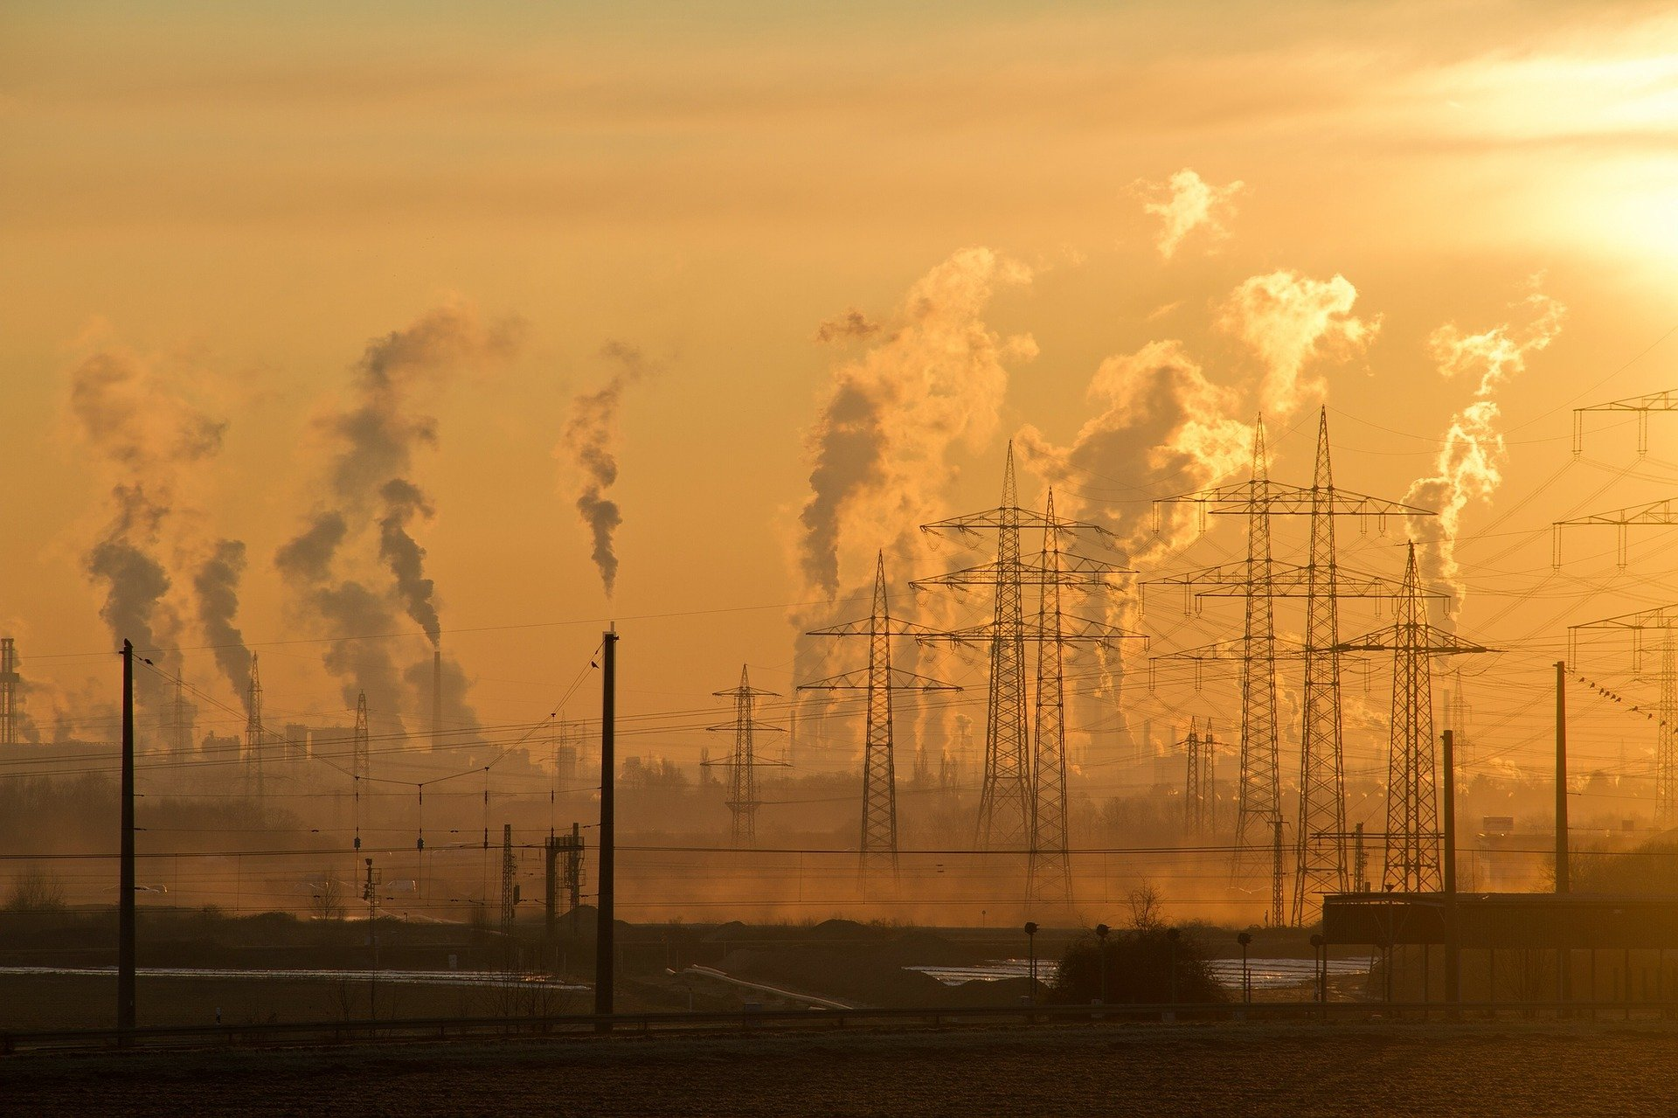
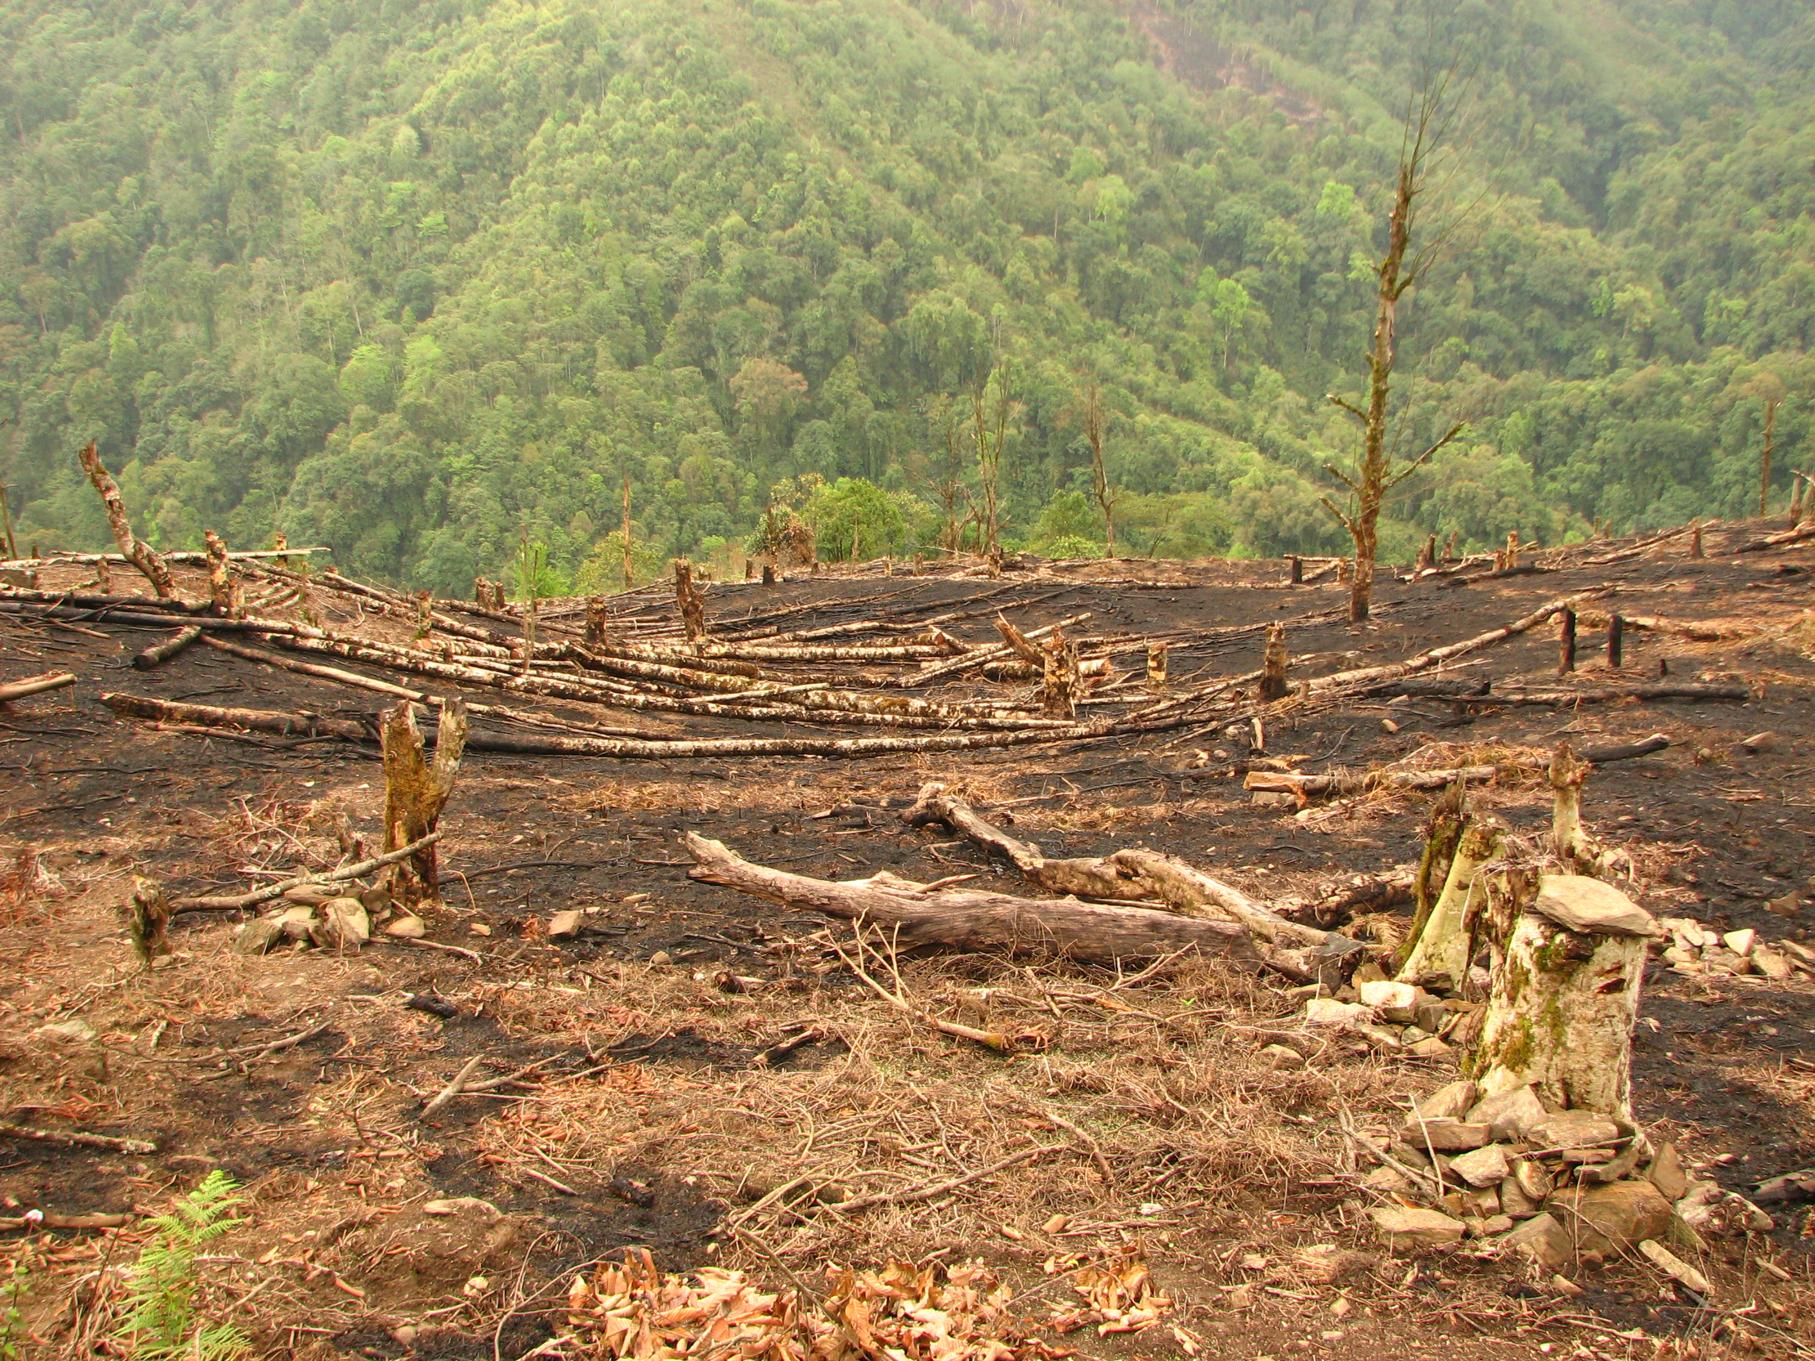
Ursache Mensch
Klima und Klimawandel
(6)
(7)
Verbrennung fossiler Energieträger
Rodung von Wäldern
Freisetzung von CO₂
Zerstörung von CO₂-Speichern

Slide 9
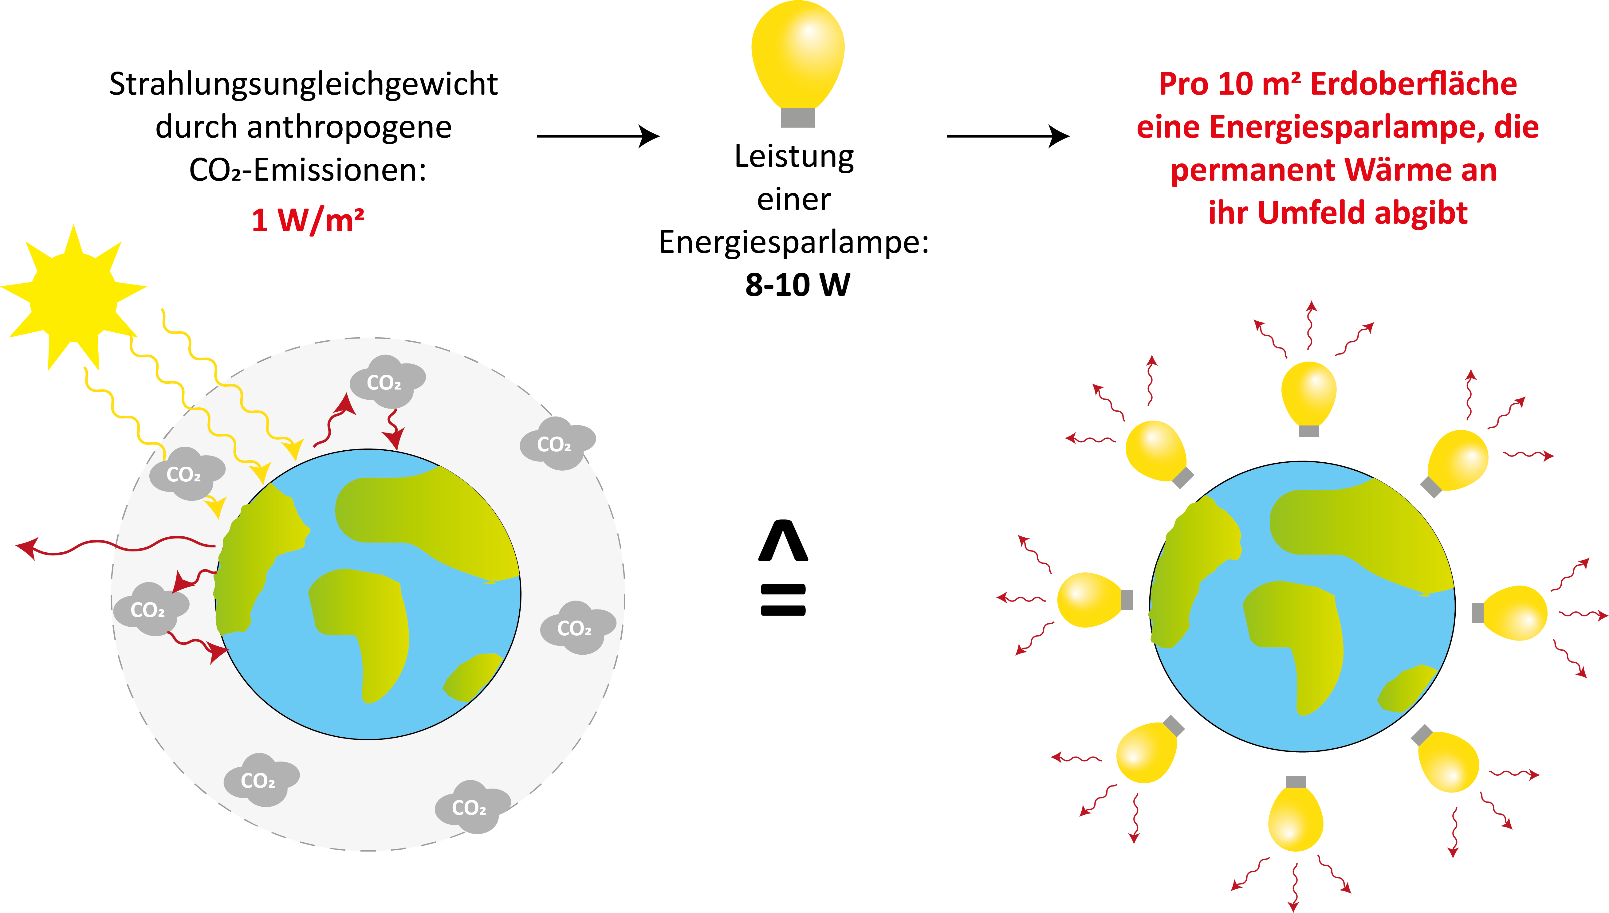
Ein kleiner Vergleich…
(8)
Klima und Klimawandel
(9)

Slide 10
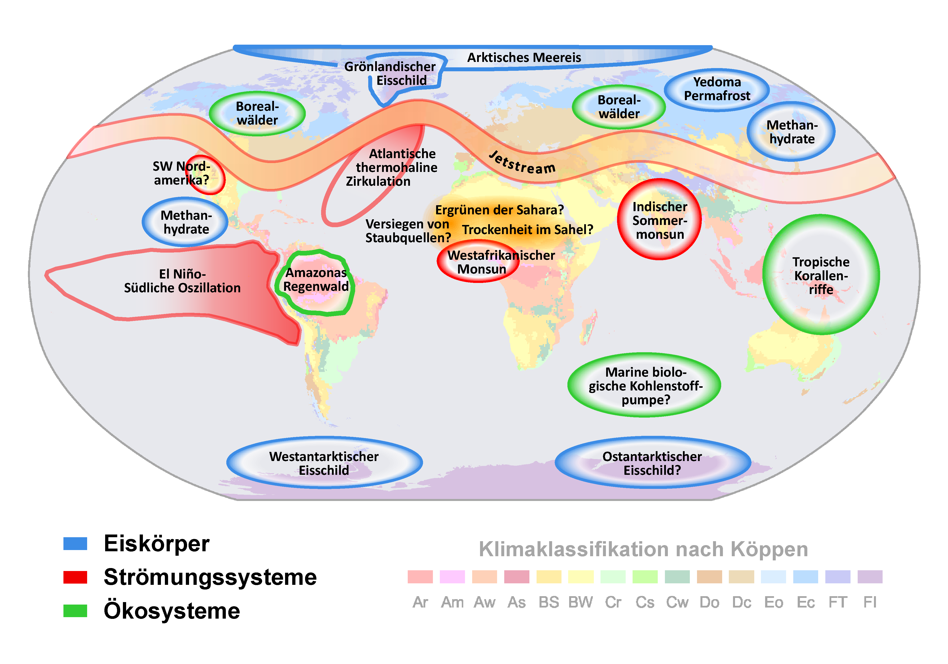
Kippelemente im Erdsystem
Einmal angestoßen lösen Kippelemente eine Spirale immer weiterer Erwärmung aus
Klima und Klimawandel
(10)

Slide 11
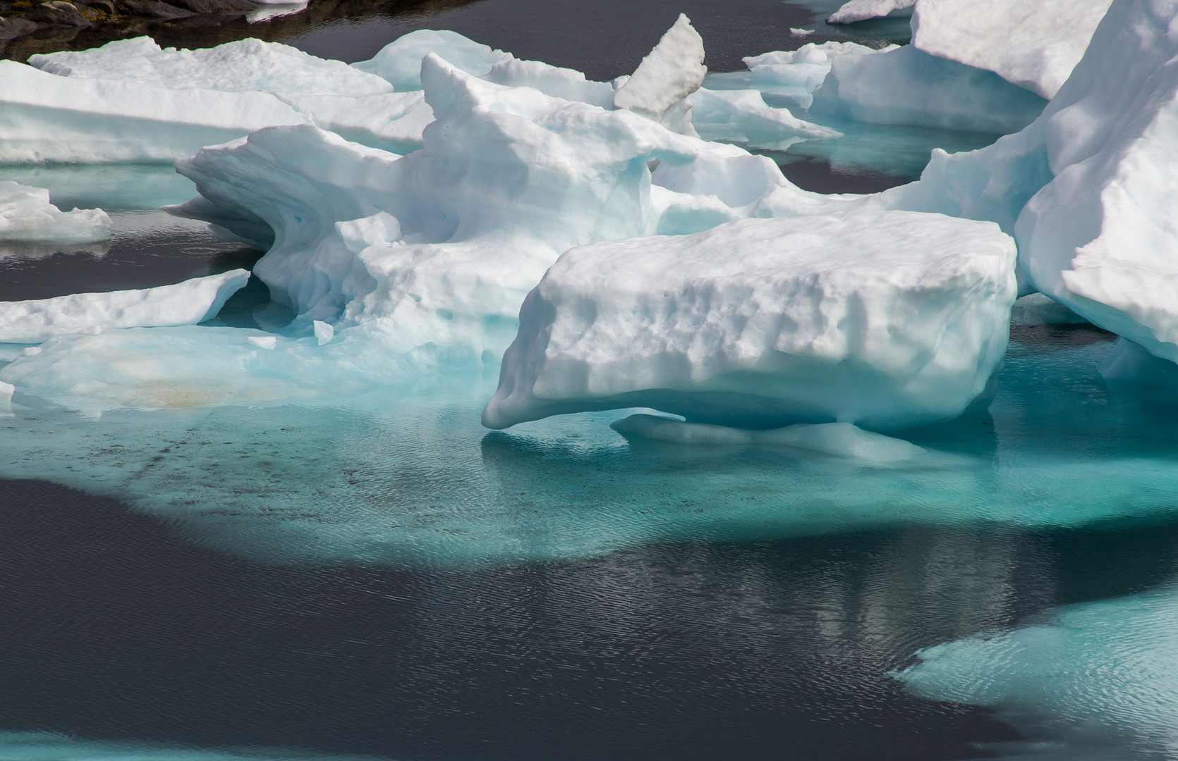
Beispiel: Abschmelzen arktischer Eismassen
Abschmelzen von Eismassen
Ausgangspunkt:
Heller Eiskörper reflektiert Großteil der einfallenden Strahlung
Erderwärmung führt zum Abschmelzen der Eismassen
Spirale der Aufheizung wird angestoßen
Klima und Klimawandel
(11)
Aufsaugen von Wärmestrahlung
Freilegung von dunklem Untergrund

Slide 12
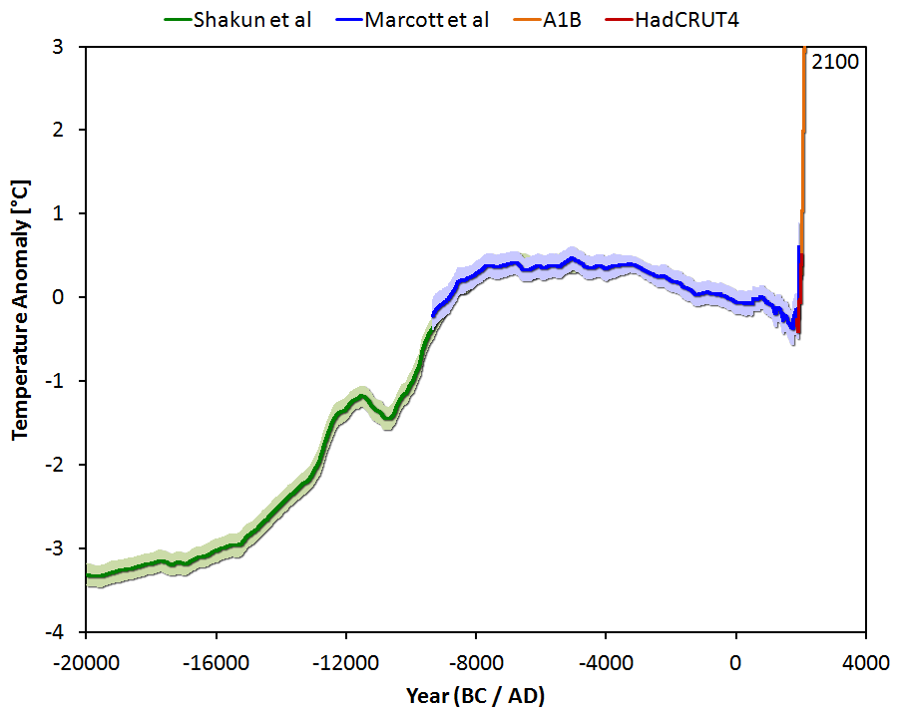
Globaler Temperaturverlauf
Globaler Temperaturverlauf
Klimawandel gab es immer in der Erdgeschichte, aber nie in vergleichbarer Geschwindigkeit!
Klima und Klimawandel
Globaler Temperaturverlauf seit der letzten Eiszeit vor 20.000 Jahren bis zum Jahr 2100 verlängert für ein mittleres Emissionsszenario mit etwa 3 Grad globaler Erwärmung (12)

Slide 13
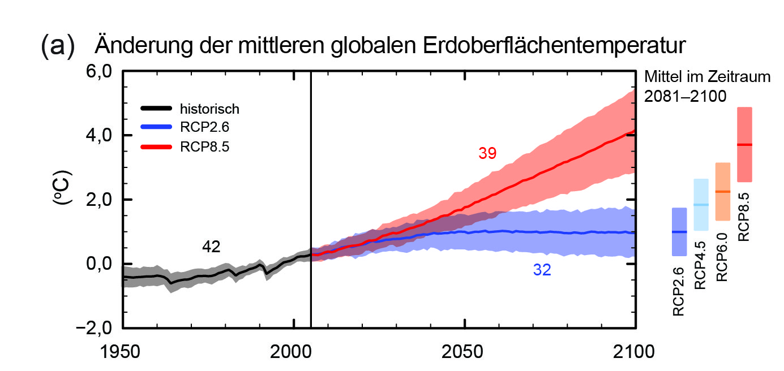
Klimaprojektionen
Einfluss
Mensch
Szenario „Weiter wie bisher“
Szenario „Klimaschutz“
Unsicherheit
Modell
Klima und Klimawandel
(13)
Projektionen sind wertvoll, aber immer mit Unsicherheiten behaftet!
Unsicherheiten in Daten und Berechnungsmodellen
Einfluss des menschlichen Verhaltens

Slide 14
2. Das Klima in Bayern
Gestern – Heute – Morgen

Slide 15
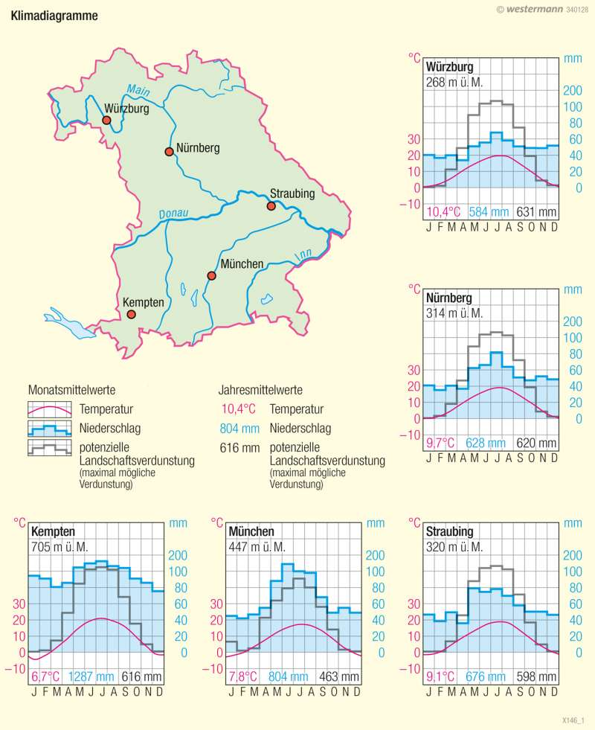
Klimatische Einordnung
Klimazone
Warm-gemäßigt
Übergang maritim – kontinental
maritim | kontinental
Vorherrschend in Westeuropa Milde Winter Kühle Sommer Hohe Luftfeuchtigkeit | Vorherrschend in Osteuropa Kalte, lange, schneereiche Winter Warme Sommer Geringe Luftfeuchte
Das Klima in Bayern
(14)

Slide 16
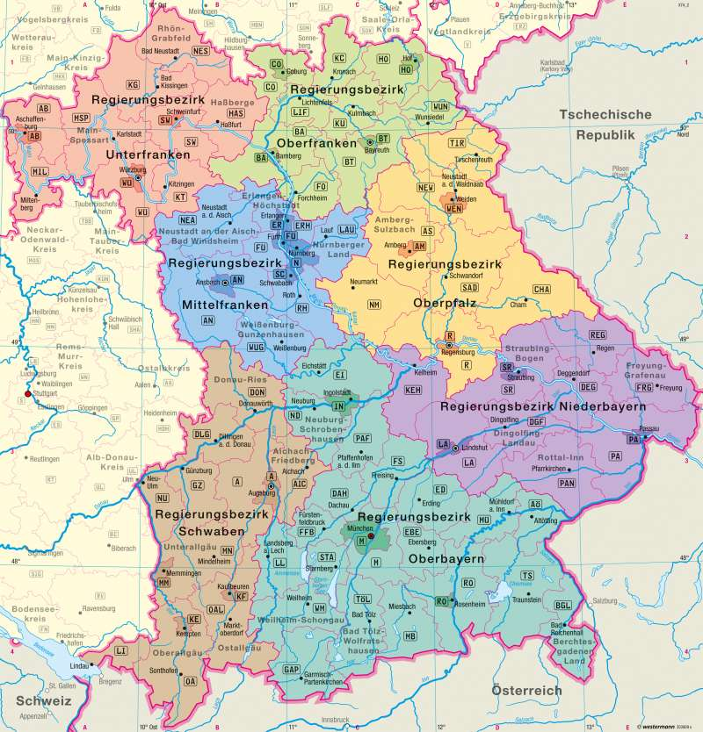

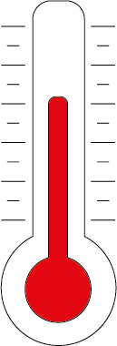




Einflussfaktoren auf das regionale Klima
Höhenlage
Gewässer
Das Klima in Bayern
Luv-/Lee-Effekte von Gebirgen
Zugbahnen von Tiefdruck-gebieten
(15)

Slide 17
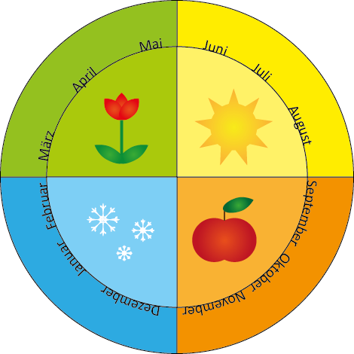
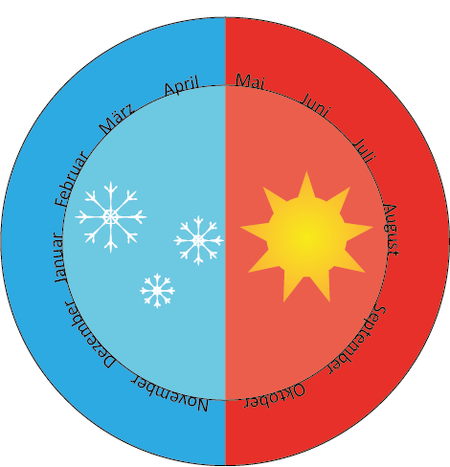
Meteorologische
Jahreszeiten
Hydrologische
Halbjahre
Das Klima in Bayern
(16)
(17)
Frühling:
Sommer:
Herbst:
Winter:
01.03. – 31.05.
01.06. – 31.08.
01.09. – 30.11.
01.12. – 28./29.02.
Winterhalbjahr:
Sommerhalbjahr:
01.11. – 31.04.
01.05. – 31.10.

Slide 18
Temperatur
(18)

Slide 19
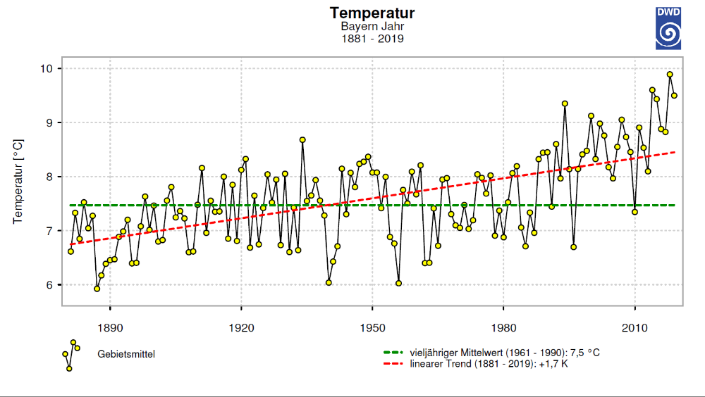
+1,7 °C
Das Klima in Bayern
(19)

Slide 20
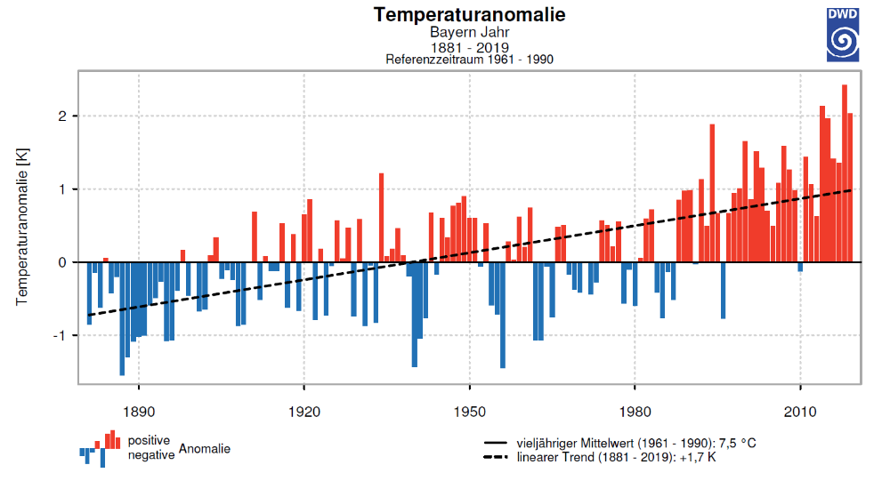
Beson-ders ab Ende der 80er-Jahre deutlich zu warm!
Das Klima in Bayern
(20)

Slide 21
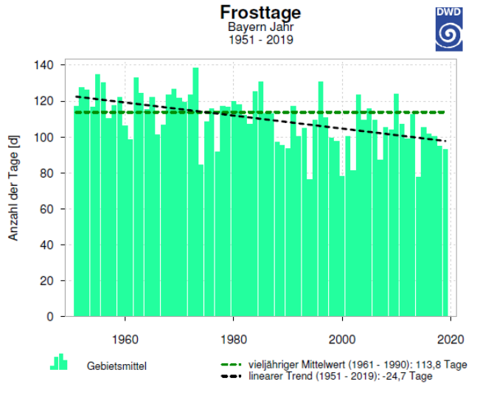
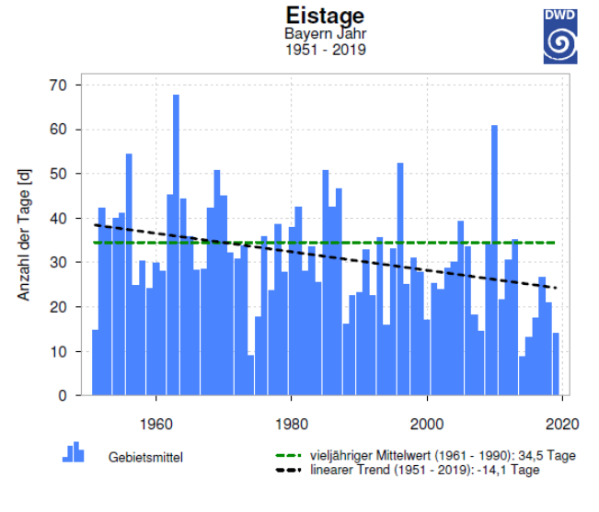
Temperatur - Kenntage
- 24,7 Tage
- 14,1 Tage
Das Klima in Bayern
(21)
(22)
Frosttag: T_{min} < 0 °C
Eistag: T_{max} < 0 °C

Slide 22
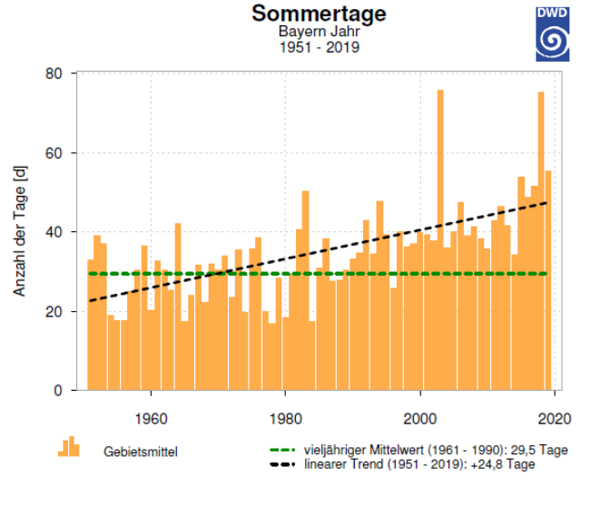
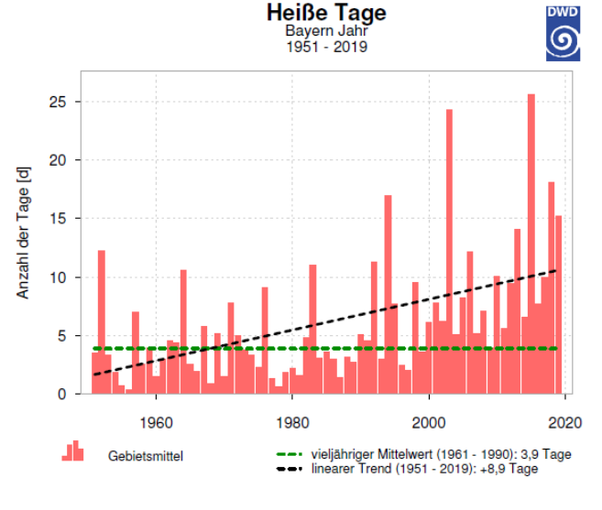
Temperatur - Kenntage
+ 24,8 Tage
+ 8,9 Tage
Das Klima in Bayern
(23)
(24)
Sommertag: T_{max} > 25 °C
Heißer Tag: T_{max} > 30 °C

Slide 23
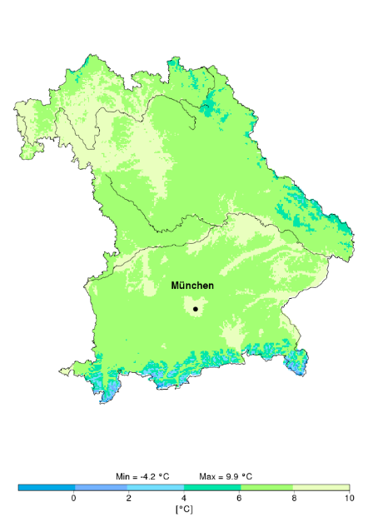
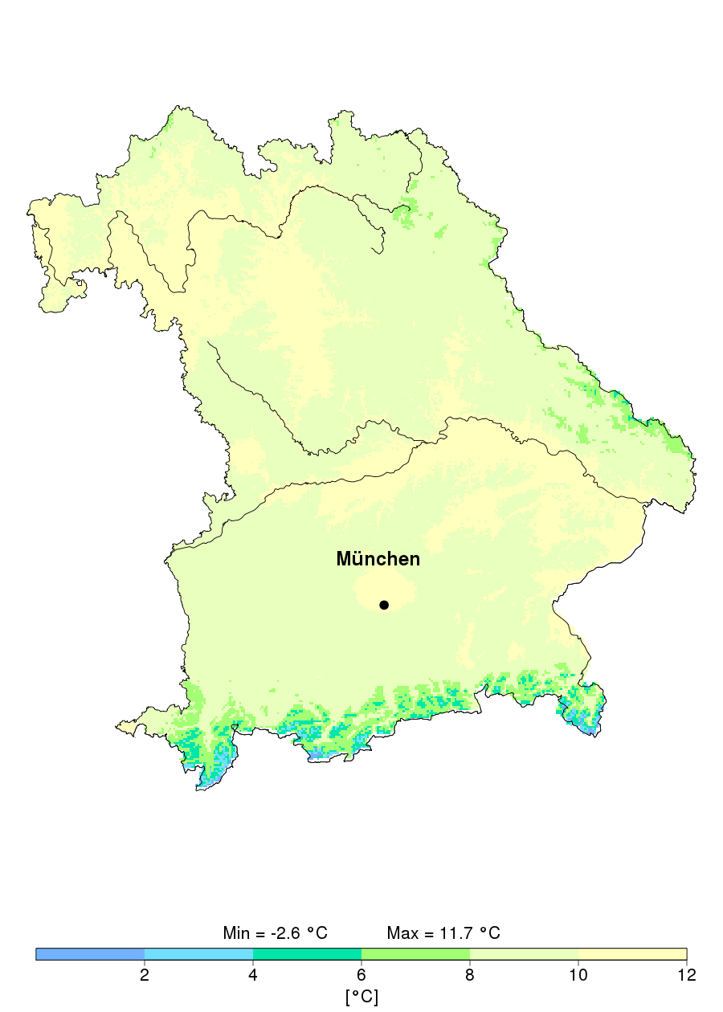
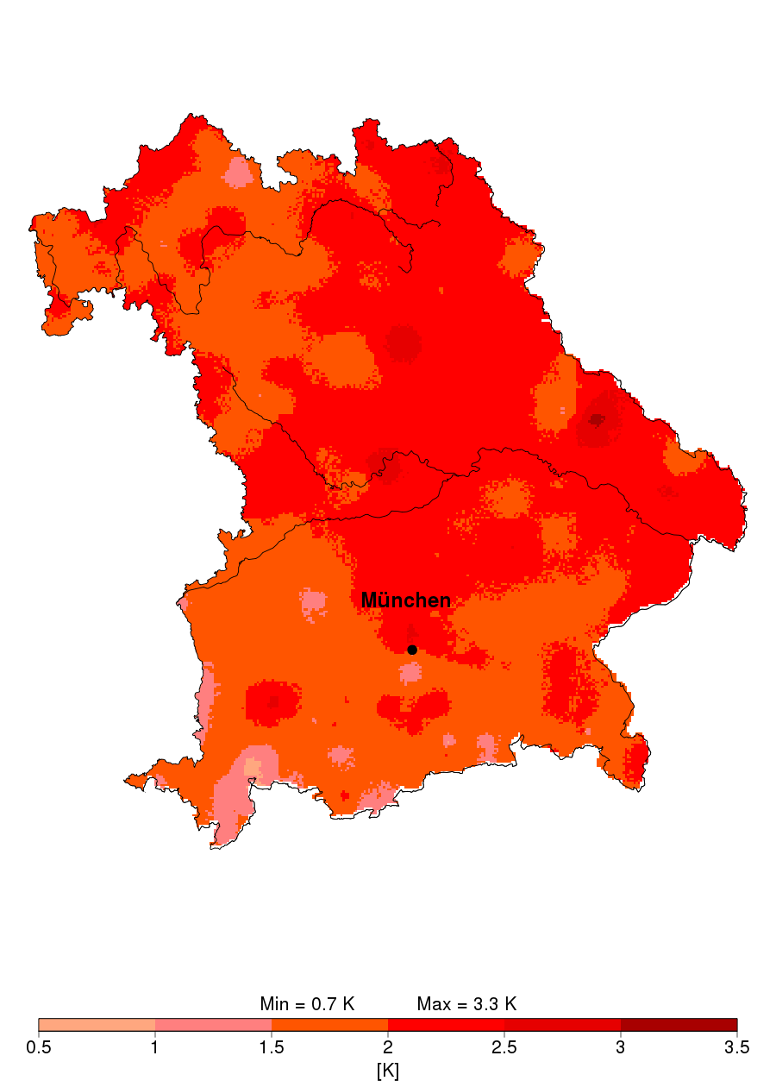
Temperatur – Regionale Unterschiede
Kühlste Regionen
Wärmste Regionen
Das Klima in Bayern
Langjähriges Jahresmittel
1961-1990 (25)
Jahresmittel 2019 (26)
Abweichung 2019 vom langjährigen Jahresmittel (27)
Im Jahr 2019 je nach Region +0,7 bis +3,3 °C über dem langjährigen Mittel

Slide 24
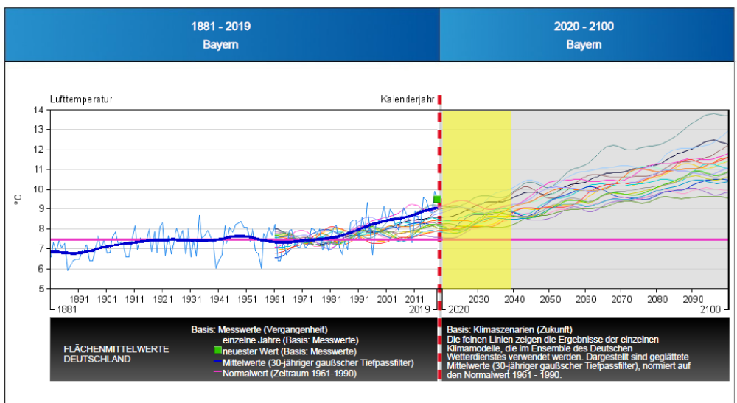
Temperatur - Projektion
+2 bis +5 °C
Aktueller Messwert am obersten Rand der Projektionen!
+0,5 bis +2,5 °C
Das Klima in Bayern
(28)

Slide 25
Niederschlag
(30)
(29)

Slide 26
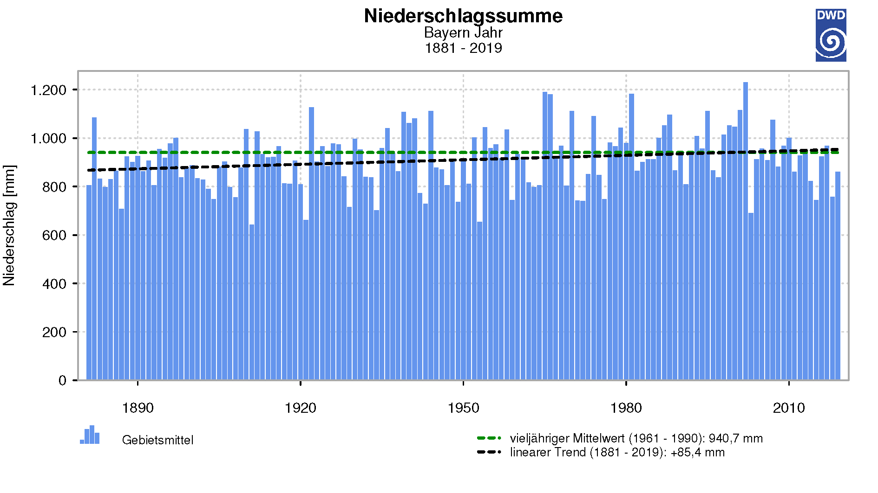
+85,4 mm
Das Klima in Bayern
(31)
Leichte Zunahme der Jahresniederschläge
Starke Schwankungen zwischen einzelnen Jahren

Slide 27
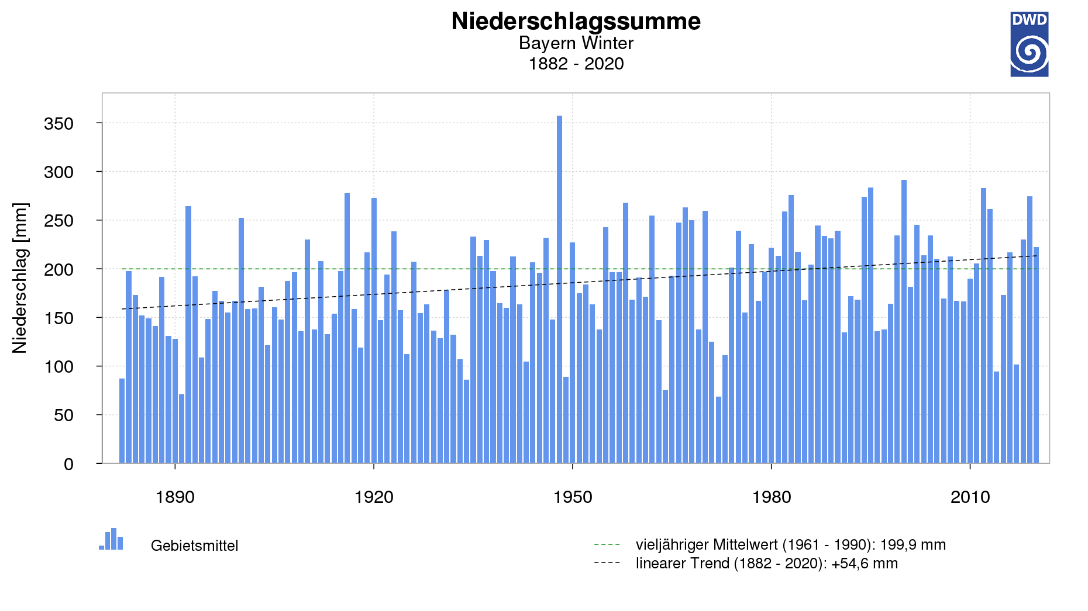
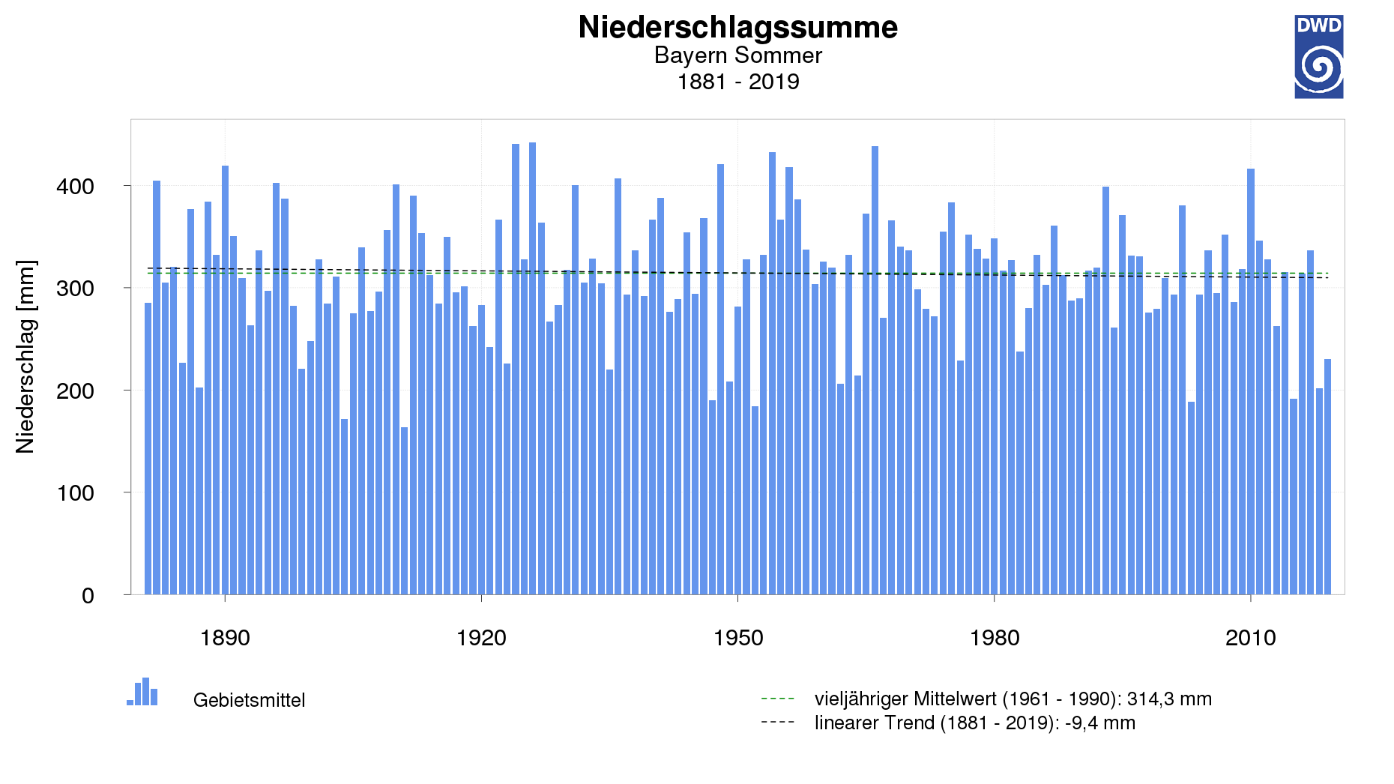
Saisonale Unterschiede
Dez, Jan, Feb
Jun, Jul, Aug
-9,4 mm
+54,6 mm
Das Klima in Bayern
(32)
(33)
Deutliche Zunahme im Winter
Kein einheitlicher Trend im Sommer

Slide 28
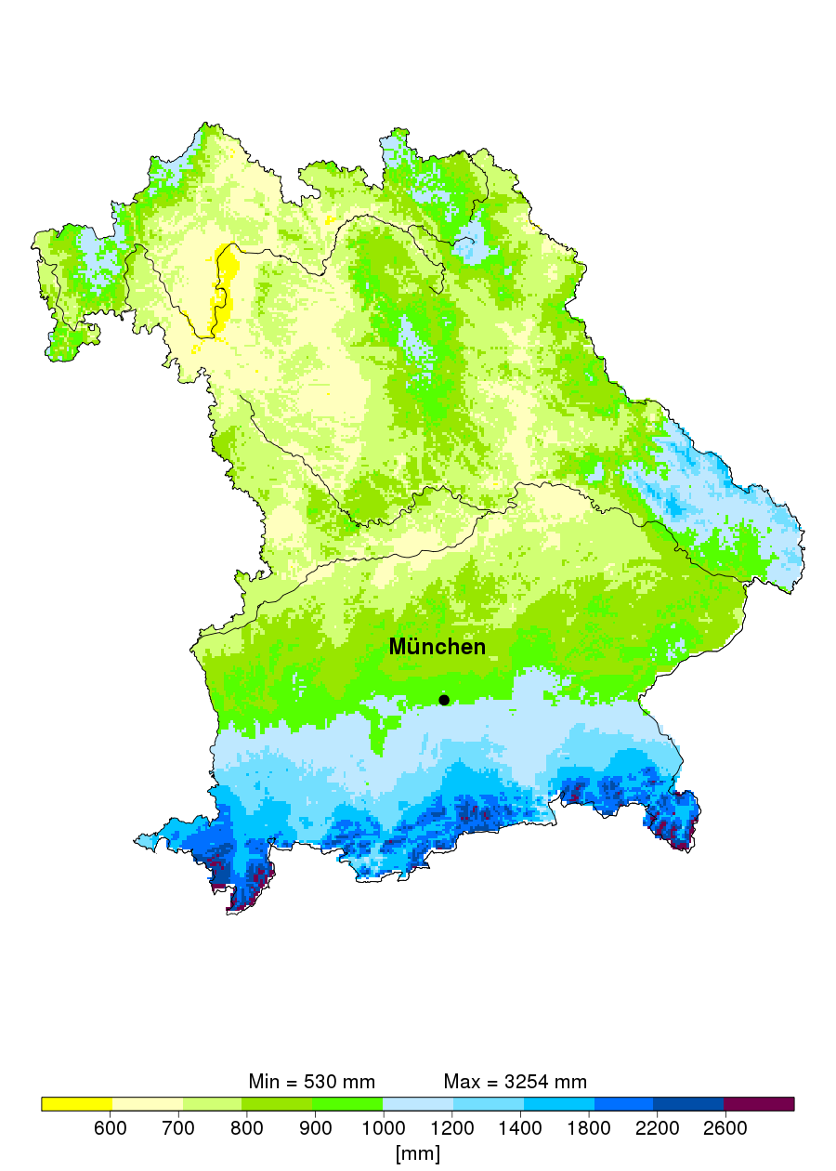
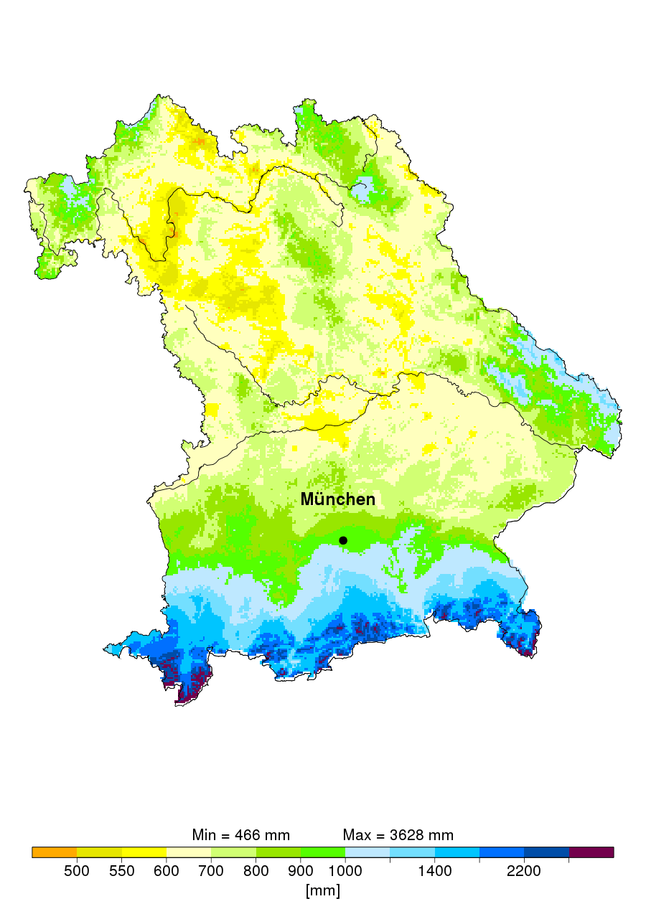
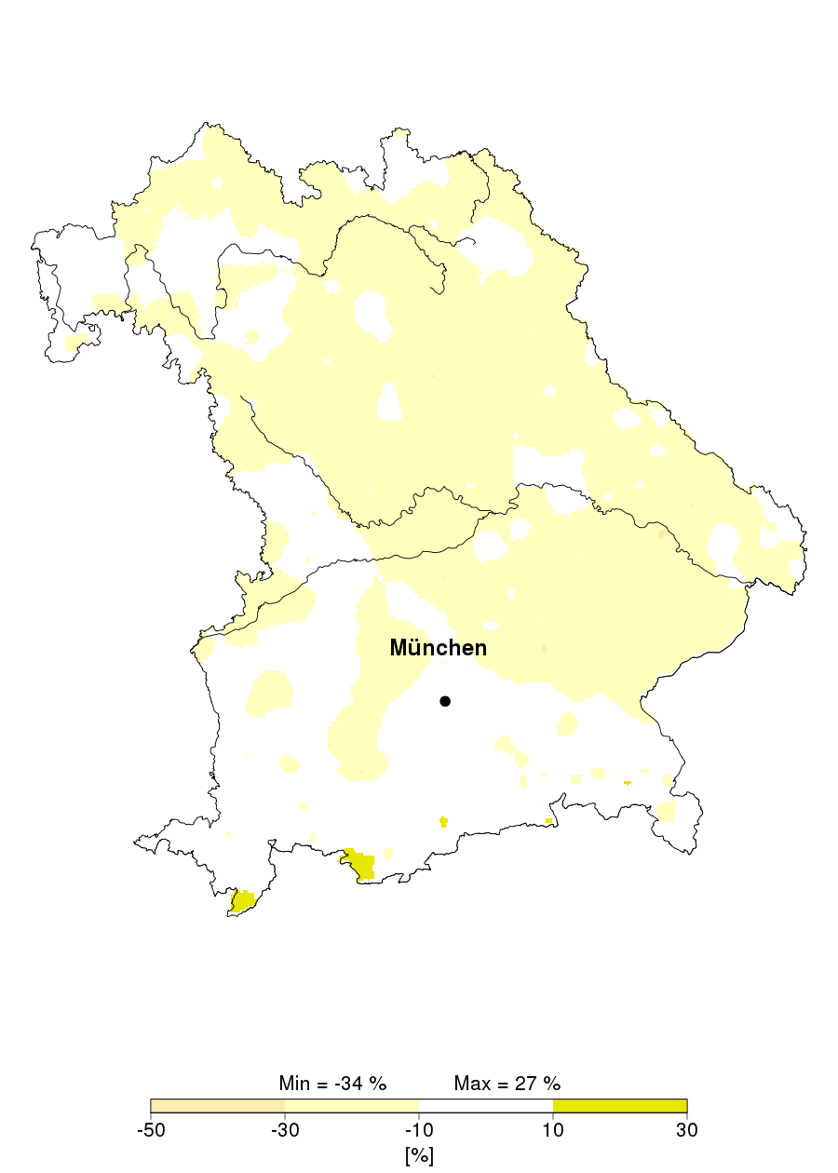
Regionale Unterschiede
Nieder-schlags-ärmste Regionen
Nieder-schlags-reichste Regionen
Das Klima in Bayern
Langjähriges Jahresmittel
1961-1990 (34)
Jahresmittel 2019 (35)
Abweichung 2019 vom langjährigen Jahresmittel (36)
Im Jahr 2019 in weiten Teilen Bayerns -10 bis -30 % unter dem langjährigen Mittel

Slide 29
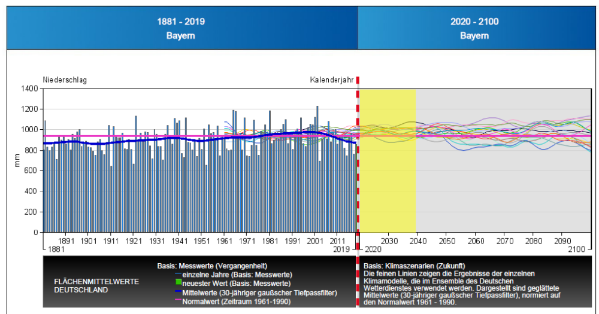
Projektion
Geringe Verände-rung der jährlichen Gesamt-nieder-schlags-summe
Das Klima in Bayern
(37)

Slide 30
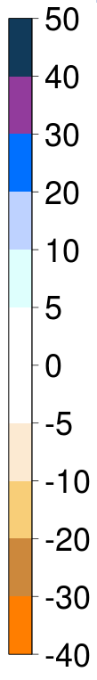
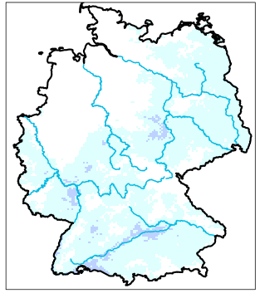
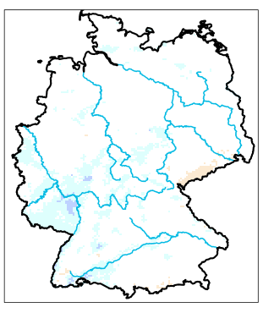
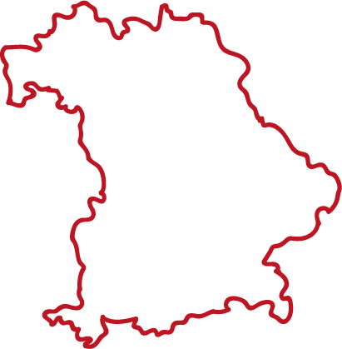
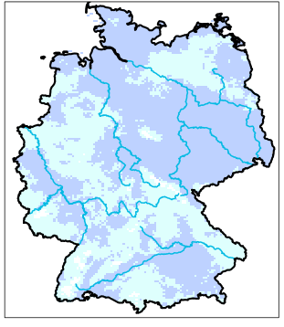
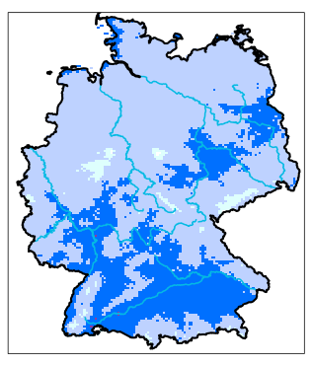
Zunehmende Niederschläge
Projektion Winter
2030-2060
2070-2100
Szenario
„Klima-schutz“
-5 bis +20 %
-5 bis +10 %
Das Klima in Bayern
Szenario „Weiter wie
bisher“
+5 bis +20 %
-5 bis +30 %
Abweichung vom langjährigen Mittel 1970-2000 [%]
(38)

Slide 31
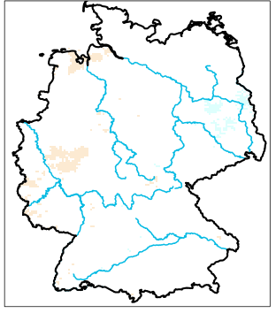
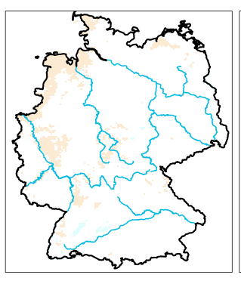
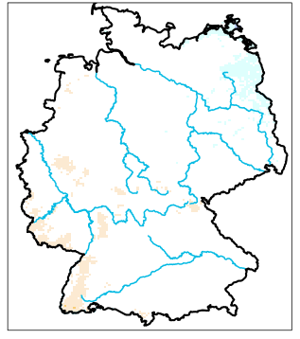
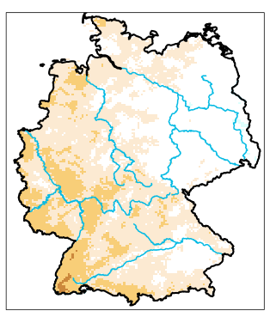
Abnehmende Niederschläge
Projektion Sommer
2030-2060
2070-2100
Szenario
„Klima-schutz“
-5 bis +5 %
-10 bis +5 %
Das Klima in Bayern
Szenario „Weiter wie
bisher“
-10 bis +5 %
-20 bis +5 %
Abweichung vom langjährigen Mittel 1970-2000 [%]
(39)

Slide 32
Schnee
Klarer Trend zu schneeärmeren Wintern
Grund: Winterliche Niederschläge fallen bei milderen Temperaturen häufiger in Form von Regen anstatt von Schnee
Das Klima in Bayern
(40)

Slide 33
Globalstrahlung und
Sonnenscheindauer
(41)

Slide 34
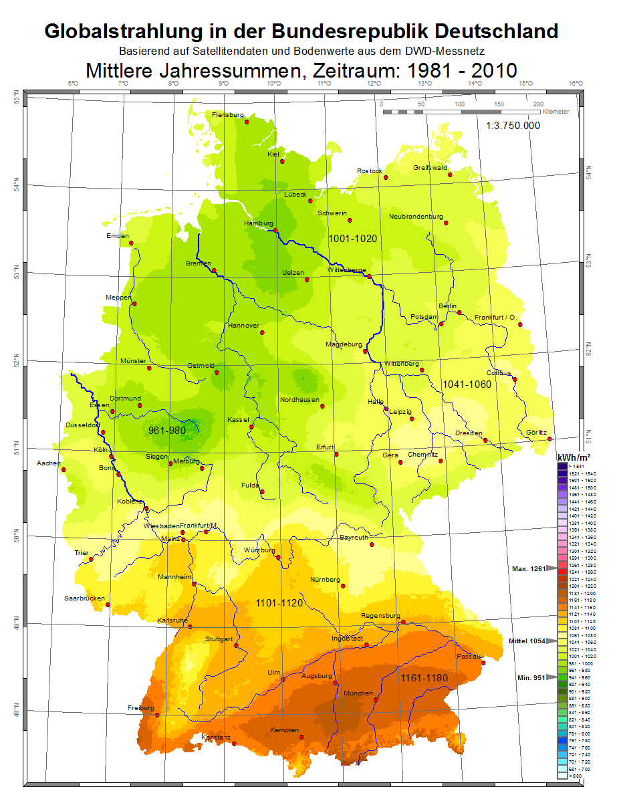
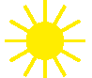
Globalstrahlung
Deutliches Süd-Nord-Gefälle
In den strahlungs-reicheren Gebieten Süd-bayerns rund
200 kWh/m² und 100 h Sonnenschein mehr pro Jahr als in Nord-bayern
Das Klima in Bayern
(42)
(43)

Slide 35

+99,4 h
Seit 1951 rund 100 Stunden Sonnenschein pro Jahr mehr!
Das Klima in Bayern
(44)

Slide 36





Extremwetter-
ereignisse
(45)

Slide 37

Extremtemperaturen
Bereits geringe Verschiebungen des Temperatur-Mittelwertes haben deutlich häufigeres und stärkeres Auftreten von Extremereignissen zur Folge!
Das Klima in Bayern
(46)
Schon geringe Verschiebungen des Temperaturmittelwertes bewirken deutlich häufigeres und intensiveres Auftreten von Extremereignissen!

Slide 38
Temperaturerhöhung und Wetterextreme
Temperatur-erhöhung
Mehr Energie in der Atmosphäre
Intensivierung der wolken- und niederschlagsbil-denden Prozesse
Erhöhtes Risiko von lokalen Gewittern, Hagel und Starkwinden
Höhere Verdunstung
Mehr Wasserdampf in der Atmosphäre
Erhöhtes Risiko von Starkregen-ereignissen
Temperatur-erhöhung
Das Klima in Bayern

Slide 39

Großräumige Dynamik von Wetterlagen
Jetstream
T
T
H
H
Klimawandel
H
H
Das Klima in Bayern
(47)
Starker Jetstream mit wenigen Wellen
Antrieb: Temperaturunterschied zwischen Tropen und Arktis
Je größer die Differenz, desto stärker der Antrieb
Schwächerer Jetstream mit ausgeprägten Wellen
Grund: geringere Temperaturunterschiede
zwischen Tropen und Arktis
Begünstigung extrem kalter/warmer Lufteinschübe und dauerhaft verharrender Wetterlagen

Slide 40
Trockenperioden und Dürren
Geringere Niederschlags-mengen im Sommer
Höherer Wasserentzug durch Pflanzen
Trockenheit und Dürre
Größere Wasserverluste durch Verdunstung
Schlechtere Aufnahme-fähigkeit trockener Böden
Das Klima in Bayern
Tendenz zu Starkniederschlägen

Slide 41

Starkniederschlag
Sommer-halbjahr: Kein ein-heitlicher Trend
Winter-halbjahr:
Signifikante Zunahme
Entwicklung der max. 1-tägigen Gebietsniederschlagshöhen im hydrologischen Sommer- und Winterhalbjahr (48)
Das Klima in Bayern
Prognose: Abnahme von schwachen und mittleren Niederschlägen zu Gunsten von Starkniederschlägen

Slide 42


Unwetter
Unwetter und Stürme dürften infolge des Klimawandels sowohl häufiger, als auch intensiver auftreten
(49)
Das Klima in Bayern
höhere Temperaturen
stärkere Verdunstung
mehr Wasserdampf und Energie in der Atmosphäre
Begünstigung von Unwettern, Starkregen und Hagelereignissen

Slide 43
Zusammenfassung
 | Bisherige Entwicklung (1881-2019) |  | Prognose nahe Zukunft |  | Prognose ferne Zukunft
Temperatur | + 1,7 °C |  | +0,5 bis +2,5 °C |  | +2,0 bis +5,0 °C
Niederschlag | Winter | Sommer | Winter - 5 bis +20 % | Sommer +5 bis -10 % | Winter - 5 bis +30 % | Sommer + 5 bis -20 %
Extremereignisse (Dürren, Starkregen, Stürme) | Tendenziell leichte Zunahme |  | Zunehmende Häufigkeit und Intensität wahrscheinlich |  | Zunehmende Häufigkeit und Intensität wahrscheinlich
*1
*2
*2
*4
Das Klima in Bayern
*1:
2020-2050
im Vergleich zu 1961-1990
*2:
2070-2100
im Vergleich zu 1961-1990
*3:
2030-2060
im Vergleich zu 1970-2000
*4:
2070-2100
im Vergleich zu 1970-2000

Slide 44
3. Folgen des Klimawandels
Relevante Aspekte in Bayern

Slide 45
Wasserkreislauf und Wasserwirtschaft
Temperatur-anstieg
Umverteilung der Niederschläge
Gefahr von Niedrigwasser
längeres Ausbleiben von Niederschlägen
Sommer
Erhöhte Verdunstung
abnehmende Grundwasser-spende
Folgen des Klimawandels
(50)

Slide 46




Wasserknappheit
(51)
(52)
Einschränkungen der Schifffahrt
Probleme bei der Energieerzeugung
Folgen des Klimawandels
(53)
(54)
Trinkwasserverknappung
Nutzungseinschränkungen

Slide 47
Wasserkreislauf und Wasserwirtschaft
Temperatur-anstieg
Umverteilung der Niederschläge
Gefahr von Niedrigwasser
längeres Ausbleiben von Niederschlägen
Sommer
Erhöhte Verdunstung
abnehmende Grundwasser-spende
Steigendes Risiko für Extremereignisse, z.B. Sturzfluten
Folgen des Klimawandels
Gefahr von Hochwasser
Niederschläge fallen häufiger in Form von Regen anstatt von Schnee
Winter
höhere Winter-niederschläge
(50)

Slide 48

Gesundheit
Gesundheitliche Belastung durch Hitzewellen, insbesondere für Herz und Kreislauf
Bessere Lebens- und Ausbreitungsbedingungen für Krankheitserreger und –überträger
Längere und intensivere Pollensaison
Verschlechterung der Luftqualität
Folgen des Klimawandels
(55)

Slide 49

Vegetationsperiode und Phänologie
Phänologie
= Beobachtung der jahres-zeitlichen Entwicklung von Pflanzen und Tieren
Folgen des Klimawandels
(56)

Slide 50

Phänologische Verschiebungen
Vegetations-periode beginnt früher und endet später
Stärkste Auswirkungen im Frühjahr
Fast 3 Wochen zu früh!
Folgen des Klimawandels
(57)

Slide 51

Garten
Verknappung des Wasserangebots
Längerer Anbauzeitraum
Krankheiten und Schädlinge
Schnellere Pflanzenentwicklung
Schäden durch Extremwetter-ereignisse
Neue Arten und Sorten
Folgen des Klimawandels
Ertrags- und Qualitätseinbußen durch Hitzestress
Düngeeffekt durch CO₂
(58)
Insgesamt können die positiven Aspekte die negativen Auswirkungen des Klimawandels bei Weitem nicht aufwiegen!

Slide 52

Wir können gegensteuern!
Klimaschutz im Alltag bewirkt viel und kann jeder!
Ernährung?
Wohnen?
Mobilität?
Tipps & Anregungen unter:
www.garten-klima.de
Klimaschutz
(59)

Slide 53

GartenKlimA – Fit für den KlimAwandel
Bewässerung
Boden & Düngung
Klimawandel in Bayern
Pflanzenschutz
Auswirkungen
&
Ziergarten
GartenKlimA
Gartenarbeit & Gesundheit
Anpassungs-möglichkeiten
Ökologischer Anbau
Urban Gardening
Gemüsebau
Obstbau
(60)

Slide 54


GartenKlimA
Herzlichen Dank
für die
Aufmerksamkeit!
Fit für den KlimAwandel
(61)
www.garten-klima.de

Slide 55
Literatur
Bayerisches Landesamt für Umwelt, 2007: Klimaanpassung Bayern 2020. Der Klimawandel und seine Auswirkungen - Kenntnisstand und Forschungsbedarf als Grundlage für Anpassungsmaßnahmen : Kurzfassung einer Studie der Universität Bayreuth, Augsburg.
Bayerisches Landesamt für Umwelt (Hrsg.), 2008: Bayerns Klima im Wandel - erkennen und handeln, Augsburg, 2., aktualisierte Aufl., Stand: August 2008.
Bayerisches Landesamt für Umwelt, 2012: Der Klimawandel in Bayern. Auswertung regionaler Klimaprojektionen, Augsburg.
Bayerisches Landesamt für Umwelt, 2018a: Klimabeobachtung. Niederschlag in Bayern. https://www.lfu.bayern.de/klima/klimabeobachtung/beobachtung_bayern/niederschlag/index.htm. Zugriff am 04.06.2020.
Bayerisches Landesamt für Umwelt, 2018b: Mittelwerte und Kenntage der Lufttemperatur. https://www.lfu.bayern.de/wasser/klima_wandel/bayern/lufttemperatur/index.htm. Zugriff am 03.06.2020.
Bayerisches Landesamt für Umwelt, 2019: Pilotstudie „Klimawirkungskarten Bayern“ - Abschlussbericht.
Bayerisches Staatsministerium für Umwelt und Verbraucherschutz, 2015: Klima-Report 2015. Klimawandel, Auswirkungen, Anpassungs- und Forschungsaktivitäten, München.
Bock, L., 2020: Auskunft über zu erwartende Veränderungen von Klimakenngrößen in Bayern. Email (08.05.2020).
Brasseur, G., D. Jacob & S. Schuck-Zöller (Hrsg.), 2017: Klimawandel in Deutschland. Entwicklung, Folgen, Risiken und Perspektiven. Springer Spektrum, Berlin.
Literatur

Slide 56
Bundesverband Boden e. V.: Boden und Klima. Mögliche Auswirkungen auf den Boden.
https://www.bodenwelten.de/content/moegliche-auswirkungen-auf-den-boden. Zugriff am 04.06.2020.
DAK/DPA, 2019: Feigen und Bananen: Exotische Pflanzen wachsen auch in Ihrem Garten.
https://weather.com/de-DE/haus-und-garten/news/2019-07-11-warmeres-klima-diese-exotischen-obst-und-gemusesorten-wachsen-auch. Zugriff am 20.10.2020.
Deutsche Presseagentur (dpa), 2020: Warmer Frühling verschärft Klimawandel-Effekt. Weser Kurier 10.06.2020.
Deutscher Wetterdienst: Deutscher Klimaatlas. https://www.dwd.de/DE/klimaumwelt/klimaatlas/klimaatlas_node.html. Zugriff am 04.06.2020.
Deutscher Wetterdienst: Globalstrahlung in der Bundesrepublik Deutschland. Mittlere Jahressummen, Zeitraum: 1981-2010. Deutscher Wetterdienst, Hamburg.
https://www.dwd.de/DE/leistungen/solarenergie/lstrahlungskarten_mi.html. Zugriff am 04.06.2020.
Deutscher Wetterdienst: Klimawandel. Ein Überblick.
https://www.dwd.de/DE/klimaumwelt/klimawandel/ueberblick/ueberblick_node.html. Zugriff am 06.05.2020.
Deutscher Wetterdienst: Klimawandel in Deutschland: Neuer Monitoringbericht belegt weitreichende Folgen. https://www.dwd.de/DE/klimaumwelt/aktuelle_meldungen/191126/dwd_bmu_uba_monitoringbericht.html?nn=344870. Zugriff am 06.05.2020.
Deutscher Wetterdienst: Zeitreihen und Trends. https://www.dwd.de/DE/leistungen/zeitreihen/zeitreihen.html. Zugriff am 04.06.2020.
Deutscher Wetterdienst, 2015: Der Treibhauseffekt. Natürlich und anthropogen. https://www.dwd.de/DE/wetter/thema_des_tages/2015/12/8.html. Zugriff am 19.05.2020.
Literatur

Slide 57
Deutscher Wetterdienst, Bundesamt für Seeschifffahrt und Hydrographie, Bundesanstalt für Gewässerkunde & Bundesanstalt für Wasserbau, 2020: Klimawandelbedingte Änderungen in Atmosphäre und Hydrosphäre: Schlussbericht des Schwerpunktthemas Szenarienbildung (SP-101) im Themenfeld 1 des BMVI-Expertennetzwerks. Bundesministerium für Verkehr und digitale Infrastruktur.
Felbermeir, T., 2011: Auswirkungen der Klimaänderung auf Naturalerträge. In: Bayerische Landesanstalt für Landwirtschaft (Hrsg.): Klimaänderung in Bayern. Antworten des Pflanzenbaus, 7-16.
Hagelaars, J.: The two epochs of Marcott. My view on climate change.
https://ourchangingclimate.wordpress.com/2013/03/19/the-two-epochs-of-marcott/. Zugriff am 20.10.2020.
Herd, B.: Config World Climate Widget. https://www.herdsoft.com/climate/widget/. Zugriff am 20.10.2020.
Hilbich, C. & M. Forkel, 2012: Infoblatt Westwindzone. https://www2.klett.de/sixcms/list.php?page=infothek_artikel&extra=TERRA-Online%20/%20Gymnasium&artikel_id=107919&inhalt=klett71prod_1.c.150815.de. Zugriff am 27.05.2020.
IPCC, 2013: Fünfter Sachstandsbericht, AR5. https://www.de-ipcc.de/128.php. Zugriff am 20.10.2020.
Kasang, D., 2020a: Aktuelle Klimaänderungen. https://wiki.bildungsserver.de/klimawandel/index.php/Aktuelle_Klima%C3%A4nderungen#Die_Rolle_des_Ozeans. Zugriff am 19.05.2020.
Kasang, D., 2020b: Klimaänderungen in Hochgebirgen. https://wiki.bildungsserver.de/klimawandel/index.php/Klima%C3%A4nderungen_in_Hochgebirgen. Zugriff am 30.09.2020.
Klimafakten.de: Faktensammlung zum Klimawandel. https://www.klimafakten.de/. Zugriff am 06.05.2020.
KLIWA, 2012: Die Entwicklung von trockenen Großwetterlagen mit Auswirkungen auf den süddeutschen Raum. Arbeitskreis KLIWA, Heft 18.
Literatur

Slide 58
KLIWA, 2016: Monitoringbericht 2016. Lufttemperatur - zusätzliche Auswertungen für die KLIWA-Regionen. Klimawandel in Süddeutschland. Veränderung von meteorologischen und hydrologischen Kenngrößen.
KLIWA, 2019: Starkniederschläge. Entwicklungenin Vergangenheit und Zukunft. Kurzbericht.
Krafczyk, E., 2019: Hitze, Gewitter, Starkregen - wie viel Klimawandel steckt im Wetter? Welt, 20.06.2019.
https://www.welt.de/wissenschaft/article195625511/Klimawandel-So-beeinflusst-er-das-Wetter-in-Deutschland.html. Zugriff am 30.09.2020.
Kunstmann, H., 2020: Was auf den Wald zukommt. Antworten eines bayerischen Klimaforschers. Online-Vortrag an der Hochschule Weihenstephan-Triesdorf am 27.05.2020.
Lozán, J. L., S.-W. Breckle, H. Grassl & D. Kasang, 2018: Klimawandel und Wetterextreme. Ein Überblick. https://www.klima-warnsignale.uni-hamburg.de/wp-content/uploads/2018/11/Wetterextreme_Ein%20Ueberblick.pdf. Zugriff am 03.06.2020.
Maier, H., 2019: Klimawandel. Beobachtungen und Projektionen. Vortrag am 18.11.2019 in Stuttgart. Veranstalter: AgriAdapt, Bodenseestiftung.
Menzel, A., 2017: Klimawandel in Bayern. Was blüht uns? In: Hans Eisenmann-Zentrum, Zentralinstitut für Agrarwissenschaften der Technischen Universität München (Hrsg.): Herausforderung Klimawandel. Tagungsband des Agrarwissenschaftlichen Symposiums des Hans Eisenmann-Zentrums 2017, 9-12.
Met Office Hadley Centre, 2017: Met Office Hadley Centre observations datasets. HadCRUT.4.6.0.0. https://www.metoffice.gov.uk/hadobs/hadcrut4/data/versions/HadCRUT.4.6.0.0_release_notes.html. Zugriff am 23.11.2020.
Podbregar, N., 2019: Klimamodell erklärt schwächelnden Jetstream. natur.de (29.05.2020).
https://www.wissenschaft.de/erde-klima/klimamodell-erklaert-schwaechelnden-jetstream/. Zugriff am 23.11.2020.
Literatur

Slide 59
Potsdam-Institut für Klimafolgenforschung, 2017: Kippelemente - Achillesfersen im Erdsystem. https://www.pik-potsdam.de/de/produkte/infothek/kippelemente. Zugriff am 23.11.2020.
Rahmstorf, S., 2017: Der globale CO2-Anstieg. Die Fakten und die Bauernfängertricks. https://scilogs.spektrum.de/klimalounge/der-globale-co2-anstieg-die-fakten-und-die-bauernfaengertricks/. Zugriff am 29.05.2020.
Schaller, M., C. Beierkuhnlein, S. Rajmis, T. Schmidt, H. Nitsch, M. Liess, M. Kattwinkel & J. Settele, 2012: Auswirkungen auf landwirtschaftlich genutzte Lebensräume. In: Mosbrugger, V., G. P. Brasseur, M. Schaller & B. Stribrny (Hrsg.): Klimawandel und Biodiversität - Folgen für Deutschland, 222-259. WBG, Darmstadt.
Schaller, M., H.-J. Weigel & S. Schrader (Hrsg.), 2007: Analyse des Sachstands zu Auswirkungen von Klimaveränderungen auf die deutsche Landwirtschaft und Maßnahmen zur Anpassung. Bundesforschungsanst. für Landwirtschaft (FAL), Braunschweig.
Scheu-Helgert, M., 2019: Der Gemüsegarten im Klimawandel. Gartenpraxis (9/19), 26-29.
Spektrum.de, 2001: Luv-Lee-Effekt. https://www.spektrum.de/lexikon/geographie/luv-lee-effekt/4860. Zugriff am 30.08.2020.
Steiner, A., 2017: Niedrigwasser und Trockenheit. Auswirkungen und Maßnahmen der Wasserwirtschaft in Bayern. In: Hans Eisenmann-Zentrum, Zentralinstitut für Agrarwissenschaften der Technischen Universität München (Hrsg.): Herausforderung Klimawandel. Tagungsband des Agrarwissenschaftlichen Symposiums des Hans Eisenmann-Zentrums 2017, 33-37.
Umweltbundesamt, 2013: Was ist eigentlich Klima? https://www.umweltbundesamt.de/service/uba-fragen/was-ist-eigentlich-klima. Zugriff am 03.06.2020.
Literatur

Slide 60
Bildnachweis
Stiele, V. & Fröhler, L., 2020, mit Elementen von Mayapujiati/Open-Clipart-Vectors/Riasan/Pixabay.com. Zugriff am 02.02.2021.
Fröhler, L., 2021
Fröhler, L., 2020, Datengrundlage: Bayerisches Landesamt für Umwelt (Hrsg.), 2008: Bayerns Klima im Wandel - erkennen und handeln, Augsburg, 2., aktualisierte Aufl.
Fröhler, L., 2020, Datengrundlage: Deutscher Wetterdienst, 2015: Klima-Report 2015. Klimawandel, Auswirkungen, Anpassungs- und Forschungsaktivitäten, München.
Verändert nach Herd, B.: Config World Climate Widget. https://www.herdsoft.com/climate/widget/. Zugriff am 20.10.2020.
Vetterle, R./Pixabay.com
Rohit Naniwadekar/Wikimedia Commons, CC BY-SA 4.0
Fröhler, L., 2020
Fröhler, L., 2020, Datengrundlage: Kunstmann, 2020: Was auf den Wald zukommt. Antworten eines bayerischen Klimaforschers. Online-Vortrag an der Hochschule Weihenstephan-Triesdorf am 27.05.2020.
Potsdam-Institut für Klimafolgenforschung, 2017: Kippelemente - Achillesfersen im Erdsystem. https://www.pik-potsdam.de/de/produkte/infothek/kippelemente. Zugriff am 23.11.2020.
Taken/Pixabay.com
Hagelaars, J.: The two epochs of Marcott. My view on climate change. https://ourchangingclimate.wordpress.com/2013/03/19/the-two-epochs-of-marcott/. Zugriff am 20.10.2020.
Bildnachweis

Slide 61
Verändert nach IPCC, 2013: Fünfter Sachstandsbericht, AR5. https://www.de-ipcc.de/128.php. Zugriff am 20.10.2020.
Datengrundlage: Maier: Klimawandel in Bayern – Veränderungen und Perspektiven. Deutscher Wetterdienst, Agrarmeteorologie Weihenstephan.
Westermann Schulbuchverlag, 2016: Diercke Weltatlas 2, Ausgabe Realschule Bayern, S. 17.
Verändert nach Westermann Schulbuchverlag, 2016: Diercke Weltatlas 2, Ausgabe Realschule Bayern, S. 21.
Fröhler, L., 2020, Datengrundlage: Deutscher Wetterdienst: Wetterlexikon: Jahreszeiten.
https://www.dwd.de/DE/service/lexikon/Functions/glossar.html?lv2=101304&lv3=101324. Zugriff am 03.02.2021.
Fröhler, L., 2020, Datengrundlage: Bayerisches Landesamt für Umwelt (Hrsg.), 2008: Bayerns Klima im Wandel - erkennen und handeln, Augsburg, 2., aktualisierte Aufl. https://www.dwd.de/DE/service/lexikon/Functions/glossar.html?lv2=101304&lv3=101324. Zugriff am 03.02.2021.
Fröhler, L., 2020
Verändert nach Deutscher Wetterdienst: Zeitreihen und Trends. https://www.dwd.de/DE/leistungen/zeitreihen/zeitreihen.html. Zugriff am 04.06.2020.
Verändert nach Deutscher Wetterdienst: Zeitreihen und Trends. https://www.dwd.de/DE/leistungen/zeitreihen/zeitreihen.html. Zugriff am 04.06.2020.
Verändert nach Deutscher Wetterdienst: Zeitreihen und Trends. https://www.dwd.de/DE/leistungen/zeitreihen/zeitreihen.html. Zugriff am 04.06.2020.
Verändert nach Deutscher Wetterdienst: Zeitreihen und Trends. https://www.dwd.de/DE/leistungen/zeitreihen/zeitreihen.html. Zugriff am 04.06.2020.
Verändert nach Deutscher Wetterdienst: Zeitreihen und Trends. https://www.dwd.de/DE/leistungen/zeitreihen/zeitreihen.html. Zugriff am 04.06.2020.
Bildnachweis

Slide 62
Verändert nach Deutscher Wetterdienst: Zeitreihen und Trends. https://www.dwd.de/DE/leistungen/zeitreihen/zeitreihen.html. Zugriff am 04.06.2020.
Verändert nach Deutscher Wetterdienst: Deutscher Klimaatlas. https://www.dwd.de/DE/klimaumwelt/klimaatlas/klimaatlas_node.html. Zugriff am 04.06.2020.
Verändert nach Deutscher Wetterdienst: Deutscher Klimaatlas. https://www.dwd.de/DE/klimaumwelt/klimaatlas/klimaatlas_node.html. Zugriff am 04.06.2020.
Verändert nach Deutscher Wetterdienst: Deutscher Klimaatlas. https://www.dwd.de/DE/klimaumwelt/klimaatlas/klimaatlas_node.html. Zugriff am 04.06.2020.
Verändert nach Deutscher Wetterdienst: Deutscher Klimaatlas. https://www.dwd.de/DE/klimaumwelt/klimaatlas/klimaatlas_node.html. Zugriff am 04.06.2020.
Fröhler, L., 2020
Fröhler, L., 2020
Verändert nach Deutscher Wetterdienst: Zeitreihen und Trends. https://www.dwd.de/DE/leistungen/zeitreihen/zeitreihen.html. Zugriff am 04.06.2020.
Verändert nach Deutscher Wetterdienst: Zeitreihen und Trends. https://www.dwd.de/DE/leistungen/zeitreihen/zeitreihen.html. Zugriff am 04.06.2020.
Verändert nach Deutscher Wetterdienst: Zeitreihen und Trends. https://www.dwd.de/DE/leistungen/zeitreihen/zeitreihen.html. Zugriff am 04.06.2020.
Verändert nach Deutscher Wetterdienst: Deutscher Klimaatlas. https://www.dwd.de/DE/klimaumwelt/klimaatlas/klimaatlas_node.html. Zugriff am 04.06.2020.
Verändert nach Deutscher Wetterdienst: Deutscher Klimaatlas. https://www.dwd.de/DE/klimaumwelt/klimaatlas/klimaatlas_node.html. Zugriff am 04.06.2020.
Bildnachweis

Slide 63
Verändert nach Deutscher Wetterdienst: Deutscher Klimaatlas. https://www.dwd.de/DE/klimaumwelt/klimaatlas/klimaatlas_node.html. Zugriff am 04.06.2020.
Verändert nach Deutscher Wetterdienst: Deutscher Klimaatlas. https://www.dwd.de/DE/klimaumwelt/klimaatlas/klimaatlas_node.html. Zugriff am 04.06.2020.
Verändert nach Brienen, S., Walter, A., Brendel, C., Fleischer, C., Ganske, A., Haller, M., Helm, M., Höpp, S., Jensen, C., Jochumsen, K., Krähenmann, S., Möller, J., Nilson, E., Rauthe, M., Razafimaharo, C., Rudolph, E., Schade, N. & Stanley, K., 2020: Klimawandelbedingte Änderungen in Atmosphäre und Hydrosphäre -Schlussbericht des Schwerpunktthemas Szenarienbildung (SP-101) im Themenfeld1 des BMVI-Expertennetzwerks.
Verändert nach Brienen, S., Walter, A., Brendel, C., Fleischer, C., Ganske, A., Haller, M., Helm, M., Höpp, S., Jensen, C., Jochumsen, K., Krähenmann, S., Möller, J., Nilson, E., Rauthe, M., Razafimaharo, C., Rudolph, E., Schade, N. & Stanley, K., 2020: Klimawandelbedingte Änderungen in Atmosphäre und Hydrosphäre -Schlussbericht des Schwerpunktthemas Szenarienbildung (SP-101) im Themenfeld1 des BMVI-Expertennetzwerks.
Fröhler, L., 2020
Fröhler, L., 2020
Fröhler, L., 2020
Deutscher Wetterdienst: Globalstrahlung in der Bundesrepublik Deutschland. Mittlere Jahressummen, Zeitraum: 1981-2010. Deutscher Wetterdienst, Hamburg.
https://www.dwd.de/DE/leistungen/solarenergie/lstrahlungskarten_mi.html. Zugriff am 04.06.2020.
Verändert nach Deutscher Wetterdienst: Zeitreihen und Trends. https://www.dwd.de/DE/leistungen/zeitreihen/zeitreihen.html. Zugriff am 04.06.2020.
Fröhler, L., 2020
Fröhler, L., 2020, Datengrundlage: Deutscher Wetterdienst: Klimawandel. Ein Überblick.
https://www.dwd.de/DE/klimaumwelt/klimawandel/ueberblick/ueberblick_node.html. Zugriff am 06.05.2020.
Bildnachweis

Slide 64
Verändert nach Jaiser, R. & Kandarr, J., 2019: Wie beeinflusst der Klimawandel den Jetstream? Earth System Knowledge Platform (eskp),
https://www.eskp.de/klimawandel/wie-beeinflusst-der-klimawandel-den-jetstream-9351059/. Zugriff am 03.02.2021. Lizenz: CC BY 4.0
Bayerisches Landesamt für Umwelt, 2018a: Klimabeobachtung. Niederschlag in Bayern. https://www.lfu.bayern.de/klima/klimabeobachtung/beobachtung_bayern/niederschlag/index.htm. Zugriff am 04.06.2020.
Fröhler, L., 2020
Fröhler, L., 2020, Datengrundlage: Bayerisches Landesamt für Umwelt (Hrsg.), 2008: Bayerns Klima im Wandel - erkennen und handeln, Augsburg, 2., aktualisierte Aufl.; Deutscher Wetterdienst, 2015: Klima-Report 2015. Klimawandel, Auswirkungen, Anpassungs- und Forschungsaktivitäten, München.
ToLo46/Wikimedia Commons, CC BY-SA 4.0
Markus Distelrath/Pixabay.com
Marlon Ferrer/Pixabay.com
Peggy Choucair/Pixabay.com
Fröhler, L., 2020
Immergrün.at: Der Phänologische Kalender. Gärtnern nach den Jahreszeiten der Natur.
https://www.immergruen.at/der-phaenologische-kalender+2500+3118007. Zugriff am 03.02.2021.
Verändert nach Deutscher Wetterdienst: Phänologische Uhr. Phänologische Jahreszeiten für Bayern.
https://www.dwd.de/DE/leistungen/phaeno_uhr/phaenouhr.html. Zugriff am 06.10.2020.
Fröhler, L., 2020
Bildnachweis

Slide 65
Rawpixel.com/Freepik.com
https://de.freepik.com/search?author=2199844&authorSlug=rawpixel.com&dates=any&format=author&page=1&selection=1&sort=popular&type=vector. Zugriff am 03.02.2021.
Stiele, V. & Fröhler, L., 2020, mit Elementen von Mayapujiati/Open-Clipart-Vectors/Riasan/Pixabay.com. Zugriff am 02.02.2021.
Stiele, V. & Fröhler, L., 2020, mit Elementen von Mayapujiati/Open-Clipart-Vectors/Riasan/Pixabay.com. Zugriff am 02.02.2021.
Bildnachweis

